Slide 1
Часть 3

Slide 2
Арифметико-логические устройства
(АЛУ)
АЛУ- функционально законченный узел ЭВМ, предназначенный для реализации логических и арифметических операций по обработке информации.
Эти операции могут выполняться аппаратным либо программным способом .
Структурная схема АЛУ
Буферные регистры- временное хранение n- разрядных слов
Регистр состояний
Аккумулятор-
временное хранение результатов текущих или предыдущих операций
Блок управления
Вых2
Буферный регистр 1
Вх1
АЛУ
Регистр состояний-
служебная информация о результатах операций
Шина данных
Вых1
Вх2
Буферный регистр 2
Основные выполняемые операции
сложение (ариф. И лог.)
вычитание (ариф. И лог.)
инверсия
сдвиги разрядов
Декременты/Инкременты
Аккумулятор
Более сложные операции (умножение, деление) выполняются как правило программным путем

Slide 3
Пример обозначения конкретного АЛУ в интегральном исполнении
4-разрядное АЛУ, 16 арифметических и 16 логических операций
P0
ALU
G
H
A0
B0
М=1 арифметические операции
M=0 логические
Pn
A1
B2
P0, Pn- разряды переносов
F0
F1
F2
F3
А0,B0…A3,B3 – входные данные (4-разрядные слова)
A2
B2
A3
B3
F0…F3- выходные данные
S0…S3- коды возможных операций (всего 16)
S0
S1
S2
S3
G,H,K- организация многоразрядных вычислений
M
K

Slide 4
Сумматоры
Сумматор –комбинационное логическое устройство предназначенное для выполнения операций арифметического сложения чисел, представленных в виде двоичных кодов.
Таблица истинности сложения одноразрядных двоичных кодов
x1 | x0 | s | p
0 | 0 | 0 | 0
0 | 1 | 1 | 0
1 | 0 | 1 | 0
1 | 1 | 0 | 1
Исключающее ИЛИ
(XOR)

Slide 5
Классификация сумматоров
Полусумматор- сложение двух одноразрядных кодов
Содержит два входа, два выхода (сумма и перенос в старший разряд)
Одноразрядный сумматор- сложение двух одноразрядных кодов
Содержит три входа (данные и перенос) , два выхода (сумма и перенос в старший разряд )
Многоразрядный сумматор – сложение n-разрядных кодов
Содержит 2n входов, n+1 выходов (сумма и перенос в старший разряд)
Последовательные
(суммирование последовательное разряд за разрядом)
Параллельные
(суммирование одновременное по всем разрядам)
Комбинационные
сумматоры
(без собственной памяти)
Накапливающие
сумматоры
(с собственной внутренней памятью)
Синхронные сумматоры
(время выполнения не зависит
от входных кодов)
Асинхронные сумматоры
(время выполнения зависит от
входных кодов)
Системы счисления сумматоров:двоичные, двоично-десятичные и т.д.

Slide 6
Двоичный полусумматор
Реализация на базе ЛЭ И-НЕ
Графическое
обозначение
XOR
&
&
&
=1
&
&
Таблица
истинности И-НЕ
x₀ | x₁ | y
0 | 0 | 1
0 | 1 | 1
1 | 0 | 1
1 | 1 | 0
Реализация полусумматора
Обозначение
=1
s
a
SM
s
p
&
b
p

Slide 7
Одноразрядный сумматор
a
SM
s
a
SM
s
Выполнить проверку
1+1=?
b
p
b
p
p₋₁
1
Таблица истинности ИЛИ
x₁ | x₂ | y
0 | 0 | 0
0 | 1 | 1
1 | 0 | 1
1 | 1 | 1
Обозначение
a
SM
s
b
p₋₁
p

Slide 8
Многоразрядный сумматор
(параллельный с последовательным переносом)
Z
a
SM
s
&
Z-шина стробирования
b
p
a
SM
s
&
b
p₋₁
p
Таблица истинности И
a
SM
s
&
x₁ | x₂ | y
0 | 0 | 0
0 | 1 | 0
1 | 0 | 0
1 | 1 | 1
b
p₋₁
p
a
SM
s
&
b
p₋₁
p
&

Slide 9
Многоразрядный сумматор
последовательного действия
D₀
RG
Q₀
D_{n-1}
D_{n}
Q_{n}
a
SM
s
C
V
RG
Q₀
b
C
Q_{n}
p₋₁
p
D₀
RG
Q₀
D_{n-1}
D_{n}
Q_{n}
C
Q
p_{n+1}
D
T
C
C
Временная диаграмма

Slide 10
Вычитание двоичных чисел
Представление отрицательных
двоичных чисел
Ст. р.
Мл. р.
1 0 0 1
1 – в старшем разряде интерпретируется как знак «-» (минус)
0- в старшем разряде интерпретируется как знак «+»(плюс)
Пример
1001=-1₁₀
Основная идея- замена операции вычитания операцией сложения
Алгоритм
1. Вычитаемое представляется в дополнительном коде
т.е. а) Поразрядная операция инверсии, б)Прибавление к результату единицы
2. Операция сложения кода уменьшаемого (прямой код) с кодом вычитаемого
(дополнительный код)
3.Результат
Старший разряд 0 –получено положительное число в прямом коде
Старший разряд 1-получено отрицательное число в дополнительном коде
4. Если необходимо, преобразование результата из дополнительного кода в прямой
Пример
1) 31-12=?
2) 12-31=?

Slide 11
Пример 1
Пример 2
Прямые коды
12=00001100
31=00011111
Обратный код вычитаемого (31)
00011111 11100000
Дополнительный
11100000+00000001=11100001
Сложение
00001100+11100001=11101101
Старший разряд (8)=1
Результат отрицательное число в дополнительном коде
11101101
Преобразование в прямой код
11101101 00010011
С учетом знака ответ -19₁₀
Обратный код вычитаемого (12)
00001100 11110011
Дополнительный
11110011+00000001=11110100
Сложение
00011111+11110100=100010011
9 разряд отбрасывается
Старший разряд (8)=0
Результат положительное число в прямом коде
00010011=19₁₀

Slide 12
Двоично-десятичный счетчик
Дв. код |  | Двоично-дес. код |  |  | Десятичное число
0000 |  |  | 0000 |  | 0
0001 |  |  | 0001 |  | 1
0010 |  |  | 0010 |  | 2
0011 |  |  | 0011 |  | 3
0100 |  |  | 0100 |  | 4
0101 |  |  | 0101 |  | 5
0110 |  |  | 0110 |  | 6
0111 |  |  | 0111 |  | 7
1000 |  |  | 1000 |  | 8
1001 |  |  | 1001 |  | 9
1010 |  | 0001 | 0000 |  | 10
1011 |  | 0001 | 0001 |  | 11
1100 |  | 0001 | 0010 |  | 12
1101 |  | 0001 | 0011 |  | 13
1110 |  | 0001 | 0100 |  | 14
1111 |  | 0001 | 0101 |  | 15
Двоично
-десятичный код

Slide 13
Пример реализации
DD1
s₀
X₀
a₀
SM
s₀
a₀
SM
s₀
s₁
.
.
s₁
a₁
s₁
X₃
a₃
s₂
a₂
s₂
b₀
s₂
s₃
Y₀
b₀
.
s₃
b₁
.
«0»
p
Y₃
b₃
p
DD2
b₂
1
11
&
DD3
DD5
1
p
DD4
Пример
0111+0100=?

Slide 14
Арифметическое сложение
Пример: умножение двухразрядных двоичных чисел
b₁ b₀
b₀ a₀
&
a₁ a₀
x
b₀ a₁
b₁ b₀
&
b₁ a₁ b₁ a₀
+
a
SM
s
b₀ a₁ b₀ a₀
b₁ a₀
b
M₃
M₂
M₁
M₀
&
p
p
b₁ a₁
&
a
SM
s
b
p
p
a₁ a₀
M₃
M₂
M₁
M₀

Slide 15
Генератор прямоугольных импульсов (меандра)
Триггер Шмитта + ООС
R₃
ООС
(ПОС)
-
Два состояния напряжений на выходе
С
+
R₂
R₁
ПОС
Условие
t
Релаксационный генератор
Период колебаний
t₁
t₂
t₃
t

Slide 16
Автогенератор на ЛЭ И-НЕ
R
&
&
&
Uп
S
Uвых(t)
U1(t)
U2(t)
Частота генерации порядка МГц
Исходное состояние: ключ S - замкнут
Временная диаграмма ?
Недостаток схемы : относительное изменение частоты генерации порядка 10%
Кварцевый автогенератор
относительное изменение частоты генерации порядка 0.001%
G
C
R
&
&
&
Uвых(t)

Slide 17
Интегральные таймеры
Таймер – устройство для формирования импульсных сигналов с регулируемой
длительностью и скважностью.
Скважность (Q)= (Период повторения импульсов)/(длительность импульса)
Классификация таймеров: однотактные и многотактные со встроенным счетчиком.
Однотактные таймеры
Назначение: формирование временных интервалов длительностью от микросекунд до часов
R | S | Q
0 | 0 | хранение
0 | 1 | 1
1 | 0 | 0
1 | 1 | запрещенно
Структурная схема
Аналоговый
компаратор
DA
R
RS-триггер
Uп
R
T
S
Uвх
S
Uоп
ЛБ
Uвых
Uзап
1
Исходное состояние: ключ S - замкнут
0

Slide 18
Многотактные таймеры
+Uп
R
Однотактный таймер
C
CT
Q0
C
Qn-1
R
Qn
ЛБ
Uзап
Uсбр
Временная диаграмма ?

Slide 19
Структурная схема интегрального таймера
+Uп
R1
8
DA1
Uпор.В
6
5
R
T
VT1
3
R2
R
Uвых
S
VT2
DA2
7
+Uпор.Н
2
VT3
R3
1
Общий
4
Сброс (Uсб)
Режимы работы
R1=R2=R3
Uсб | Uпор.Н | Uпор.В | Uвых | VT3 (7)
0 | x | x | 0 | Насыщен
1 | <1/3Uп | <2/3Uп | 1 | Заперт
1 | >1/3Uп | >2/3Uп | 0 | Насыщен
1 | >1/3Uп | <2/3Uп | Опр. пред. значениями пороговых напряжений
Uпор.В=2/3Uп
Uпор.Н=1/3Uп

Slide 20
Автогенератор на основе интегрального таймера
+Uп
8
4
Uвых1
3
Таймер
7
Скважность
R
2
Q≈2
Uвых2
6
5
Uвых3
С
1
Uвых1
0
t
2/3Uп
Uвых2
1/3Uп
0
t

Slide 21
Автогенератор с малой скважностью
+Uп
8
4
R
2
Таймер
3
Скважность
6
Uвых
Q<<2
7 (VT3)
5
Uс
С
1
Временная диаграмма ?

Slide 22
Преобразователь напряжения в частоту
VT2
VT3
+Uп
8
4
Uвх
DA1
VT4
2
Таймер
3
VT1
6
Uвых
R1
7 (VT3)
5
Uс
С1
С2
1
DA1+VT1+R1
Преобразование Uвх в I
Uвх
t
VT2+VT3+VT4
Схема токового зеркала
Uс
Uс=I*t/(R1C1)
На интервале заряда C
t
Uвых
t

Slide 23
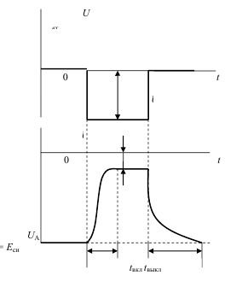
Цифро-аналоговые преобразователи (ЦАП, DAC)
Общая схема ЦАП с суммированием токов
S- ключи (полевые транзисторы в
ключевом режиме)
I₀2²
I₀2¹
I₀2⁰
m-разрядность ЦАП
U_{вх}
S₂
S₁
S₀
a
Rн
Uзи.пор
t
U_{вых}
Uн
b
I
U_{В}
t
Ua
Напряжение на нагрузке

Slide 24
Матрица взвешенных резисторов
R/2²
R/2¹
R/2⁰
Закон Ома
I
Rоос
S₂
S₁
S₀
a
Uab=0
Uвых
b
Какой основной недостаток ЦАП на основе матрицы взвешенных резисторов?

Slide 25
ЦАП на основе резистивной матрицы R-2R
c
R
b
R
a
2R
2R
2R
2R
I
Rоос
S₂
S₁
S₀
Uвых
Uab=0

Slide 26
Графическое обозначение ЦАП (DAC)
D₀
DAC
N-разрядный
входной код
D_{N-1}
ООС
Iвых
Uвых

Slide 27
Аналого-цифровые преобразователи (АЦП, ADC)
АЦП последовательного счета
S₀
Выходные коды
S_{N-1}
ГТИ
&
Q₀
C
CT
DAC
Uвых
R
Q_{N-1}
Пуск
Uвх
Исходное состояние
DA
R=1, счетчик сброшен
{Q}= {S} =0,
Uвых=0
Uвых<Uвх=Const
Выход DA =1
Сигнал ГТИ поступает на счетчик
Временная диаграмма Uвых(t) при запуске счетчика (R=0)?

Slide 28
АЦП на основе нециклического счетчика
DA2
ГТИ
&
S₀
Выходные коды
S_{N-1}
DA1
DA3
Q₀
-1
CT
DAC
&
Uвых
+1
R
Q_{N-1}
Пуск
Начальное состояние
Uвх
DA
R=1, счетчик сброшен
Uвх(t)=αt
- Линейная функция времени
Временная диаграмма Uвых(t) при запуске счетчика (R=0)?

Slide 29
АЦП параллельного преобразования
Uвх(t)
Запись
RG
R
Q₀
&
S₀
X₀
ПК
R
X₁
&
S₁
R
X₂
Q₂
&
S₂
R
ПК-преобразователь кодов
RG-статический регистр
Таблица преобразования кодов?

Slide 30
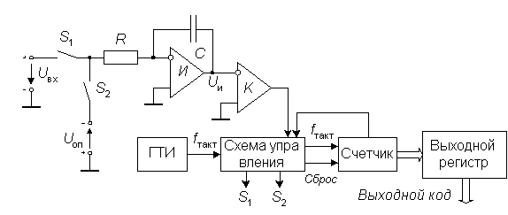
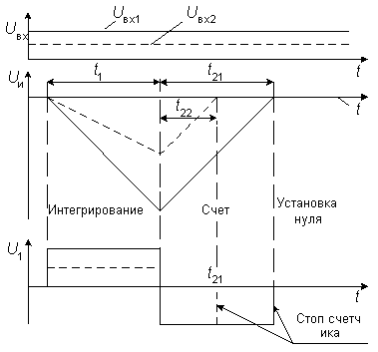
Интегрирующий АЦП

Slide 31
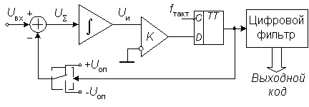
Сигма-дельта АЦП
Для формирования выходного кода
такого преобразователя необходимо каким-либо
образом преобразовать последовательность бит на выходе компаратора в виде унитарного кода в последовательный или параллельный двоичный позиционный код. В простейшем случае это можно сделать с помощью двоичного счетчика.
U_{вх}=0,6 В
N такта | U_{Σ}, В | U_{и}, В | U_{к}, бит | U_{ЦАП}, В
1 | 0,6 | 0,6 | 1 | 1
2 | -0,4 | 0,2 | 1 | 1
3 | -0,4 | -0,2 | 0 | -1
4 | 1,6 | 1,4 | 1 | 1
5 | -0,4 | 1,0 | 1 | 1
6 | -0,4 | 0,6 | 1 | 1
7 | -0,4 | 0,2 | 1 | 1
8 | -0,4 | -0,2 | 0 | -1

Slide 32
Области применения АЦП различного типа
Параллельные АЦП
Высокая скорость преобразования (5Г (5*10⁹) отсчетов/сек стандартных устройств и 20Г отсчетов/сек для оригинальных разработок. Обычно параллельные АЦП имеют разрешение до 8 разрядов, но встречаются также 12-ти разрядные версии. Применение: высокоскоростные осциллографы
АЦП последовательного счета
Разрешение 12, 14 или 16 разрядов ,средняя скорость преобразования, низкая цена и низкое энергопотребление
Применение: разнообразные измерительные приборы и в системах сбора данных (точность до 16 разрядов с частотой дискретизации от 100К (1х10³) до 1М (1х10⁶) отсчетов/сек).
Сигма-дельта АЦП
Большая разрешающая способность до 24 разрядов, низкая скорость до 1К отсчетов/сек
Применение: разнообразные системы сбора данных и в измерительное оборудование (измерение давления, температуры, веса и т.п.), когда не требуется высокая частота дискретизации и необходимо разрешение более 16 разрядов.
Интегрирующие АЦП
Высокая точность и высокое разрешающая способность, сравнительно проста структура. Реализация в виде интегральных микросхем, высокая помехозащищенность. Основной недостаток таких АЦП - большое время преобразования.

Slide 33
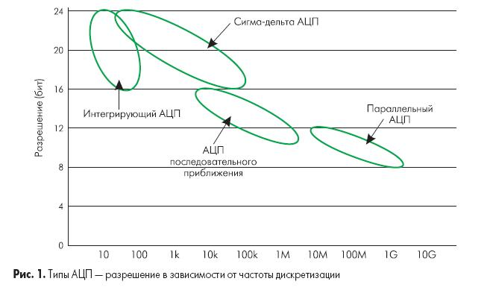
Сводная диаграмма АЦП

Slide 34
Графическое обозначение АЦП (ADC)
Входное
напряжение
ADC
D₀
N-разрядный
выходной код
Опорное
напряжение
D_{N-1}
RDY
Готовность
Тактовый
сигнал
CLK
Ucc
Питание
Разрешение
работы
CS
GND
Земля
Примечание
Выходные данные ADC могут
передаваться в различном виде:
-параллельном
-последовательном
- параллельном/последовательном

Slide 35
Примеры реализаций функциональных устройств на базе ЦАП и АЦП
Фиксаторы пороговых уровней
N
Uвых
Входное
напряжение
ADC
CMP
T
/
= =
D
А
А>B
D
N
RDY
/
B
C
Код порога
Временная диаграмма Uвых(t)?

Slide 36
Общая схема
N- разрядный
входной код
DAC
RG
N
D
/
Строб
C
Uвых
А)

Slide 37
N- разрядный
двоичный счетчик
DAC
T
СТ
N
/
D
N- разрядный
входной код
ГТИ
C
Uвых
Временная диаграмма Uвых(t) ?
Б)

Slide 38
N- разрядный
двоичный счетчик
Генератор напряжения произвольной формы
СТ
M-разрядный счетчик
Tи
M
ГТИ
/
R
N-разрядные
данные
N- разрядный
входной код
DAC
A
ROM
D
N
RG
М-разрядный
адрес
/
N
D
/
Uвых
C

Slide 39
N- разрядный
входной код
N код
DAC
RG
N
D
/
Строб
C
Uвых
?
Uвх(t)
В)

Slide 40
D₀
DAC
N-разрядный
входной код
Iвых
D_{N-1}
R_{ООС}
I₃
U_{DAC}
R3
I₁
R1
Uвых
I₂
R2
Uвх
Г)

Slide 41
А) Управляемый источник напряжения
Б) Генератор пилообразного напряжения
В) Цифровой аттенюатор
Г) Управляемый сдвиг

Slide 42
Организация и схемотехника запоминающих устройств (ЗУ)
Основные определения
Полупроводниковые ЗУ-построены на полупроводниковой элементной базе
ЗУ с последовательным доступом
ЗУ с последовательным доступом используются там, где поступающие данные могут быть выстроены в очередь. Очередь может обслуживаться либо по принципу "первый пришел – первый ушел" – FIFO (first in first out), либо "последний пришел – первый ушел" – LIFO (last in first out), т.е. запись данных осуществляется не но какому-либо адресу, а в конец очереди, а чтение – либо из конца, либо из начала очереди. ЗУ с последовательным доступом могут использоваться, например, в видеопамяти.
ЗУ с произвольным доступом (RAM) или адресные ЗУ
Для обращения к ячейке адресного ЗУ для чтения или записи информации, необходимо указать адрес этой ячейки. ЗУ типа RAM лежат в основе постоянной и оперативной памяти всех ЭВМ и вычислительных устройств.

Slide 43
ЗУ с ассоциативным доступом
Поиск информации в ЗУ осуществляется не по адресу ячейки и не по месту в очереди, а по некоторому признаку, т.е. информация находится по ассоциации с частью самой информации. Область применения кэш-память.
Энергозависимые и энергонезависимые ЗУ
Энергозависимые ЗУ теряют информацию при выключении питания
энергонезависимые ЗУ- не теряют
Постоянные ЗУ (ПЗУ, ROM) и ЗУ с оперативной записью и считыванием (RAM, ОЗУ)
ЗУ с побитовой и пословной организацией
Побитовая организация – каждый бит доступен в отдельности
Пословная организация – запись и чтение всегда происходит целыми словами
Информационная емкость ЗУ
(Количество слов в ЗУ )х(Разрядность слова)
Принципиальная структурная схема ЗУ
ЗУ как правило подключаются к шинной системе передачи и управления,
обеспечивающей параллельное подключение большого числа различных ЗУ.
Различают:
Шину адреса, Шину управления, Шину данных

Slide 44
ЗУ типа ROM (ПЗУ)
ROM –схема ЗУ, содержание данных в которой определяется изготовителем с помощью маски. Содержание данных в ЗУ фиксировано, их можно только читать. ROM-энергонезависимое устройство.
Организация ЗУ в виде матрицы
Шина данных
Ячейка ЗУ
BIN/OCT
0
A0
1
2
A1
3
Шина адреса
A2
4
5
6
7
0
Выход
Строчный
декодер
Усилитель считывания
A0
1
2
A1
3
Организация 8x8
A2
4
5
6
7

Slide 45
Пример реализации ячеек ROM
VDD
Питание (Н)
«1», H
Закрыт
H
Открыт
Адрес
L
«0», L
Закрыт
Сток
Закрыт
Затвор
Исток
L
H
0
Данные
1

Slide 46
PROM (Programmable ROM)
Однократно программируемые ПЗУ.
В качестве ячеек памяти в данном типе памяти используются плавкие перемычки. PROM есть возможность кодировать («пережигать») перемычки при наличии специального программатора, что дало возможность пользователям
записывать в ПЗУ любую информацию. В каждой отдельной ячейке PROM плавкая перемычка либо разрушалась (запись логического 0) путем подачи достаточно высокого напряжения (значительно больше стандартного напряжения питания), либо оставлялась без изменений (логическая 1).
Плавкая перемычка

Slide 47
EPROM
Erasable Programmable ROM
Electrically Programmable ROM
Этот тип памяти программируется электрическим сигналом, но для того, чтобы
записать новую информацию, необходимо произвести стирание. Стирание ячеек EPROM выполняется сразу для всей микросхемы посредством облучения чипа ультрафиолетовыми лучами в течение нескольких минут. Микросхемы, стирание которых производится путем засвечивания ультрафиолетом, были разработаны Intel в 1971 году, и носят название UV-EPROM (приставка UV (Ultraviolet) – ультрафиолет). Они содержат окошки из кварцевого стекла, которые по окончании процесса стирания заклеивают.
Запись на EPROM, как и в PROM, осуществляется при помощи специальных программаторов (они, однако, отличаются от программаторов для PROM).
Недостатки – небольшое количество циклов перезаписи, невозможность стирания части хранимых данных.

Slide 48
Упрощенная структура ячейки EPROM на основе МДП-транзистора с плавающим затвором
При записи информации в ячейку памяти на затвор подается импульс напряжения. В результате происходит пробой тонкого слоя изоляции. Электроны получают дополнительную энергию и туннельным эффектом переходят в плавающий затвор. Затвор заряжается отрицательно. Пороговое напряжение увеличивается.
При обращении к транзистору такой ячейки он будет восприниматься как выключенный (ток стока равен нулю). Это соответствует записи одного бита – единицы.
И
З
С
Плавающий
затвор
SiO2
n⁺
n⁺
p-типа GaAs
p
П -подложка
При стирании информации УФ-излучение ионизирует диэлектрический слой между плавающим затвором и стоком. Электроны уходят с плавающего затвора в область истока. Транзистор в этом случае воспринимается при считывании информации как включенный. Что соответствует записи логического нуля. Циклов записи-считывания может быть сотни тысяч. Записанное состояние ячейки может храниться десятки лет.

Slide 49
Пример реализации ячейки EPROM
Адрес
Данные

Slide 50
EEPROM (Electronically EPROM)
Электрически стираемые ППЗУ были разработаны в 1979 году в той же Intel. В 1983 году вышел первый 16 Кбит образец, изготовленный на основе FLOTOX-транзисторов
(Floating Gate Tunnel-OXide – «плавающий» затвор с туннелированием
в окисле). Главной отличительной особенностью EEPROM от ранее рассмотренных типов энергонезависимой памяти является возможность перепрограммирования при подключении к стандартной системной шине микропроцессорного устройства. В EEPROM появилась возможность производить стирание отдельной ячейки при
помощи электрического тока. Для EEPROM стирание каждой ячейки выполняется автоматически при записи в нее новой информации, т. е. можно изменить данные в любой ячейке, не затрагивая остальные. Процедура стирания обычно существенно более длительная, чем процедура записи.

Slide 51
Flash Erase EEPROM
Флэш-память исторически происходит от ROM-памяти, но
функционирует подобно RAM.
Впервые была разработана компанией Toshiba в 1984 году, 1985 было начато производство 256 Кбит микросхем flash-памяти в промышленных масштабах. В 1988 году Intel разработала собственный вариант флэш-памяти.
В основе ячейки -- МДП-транзистор с плавающим затвором.
Основное отличие флэш-памяти от обычной EEPROM заключается в том, что стирание содержимого ячеек выполняется либо для всей микросхемы, либо для определенного блока (кластера, кадра или страницы). Обычный размер такого блока составляет 256 или 512 байт, однако в некоторых видах флэш-памяти объем блока может достигать
256 КБ. Следует заметить, что существуют микросхемы, позволяющие работать с блоками разных размеров (для оптимизации быстродействия). Стирать можно как блок, так и содержимое всей микросхемы сразу. В общем случае, для того, чтобы изменить один байт, сначала в буфер считывается весь блок, где содержится подлежащий изменению байт, стирается содержимое блока, изменяется значение байта в буфере, после чего производится запись измененного в буфере блока.

Slide 52
Сводная таблица ПЗУ
Обозначение | Программирование | Стирание
ROM | Маска, однократное | Невозможно
PROM | Электрическое, однократное | Невозможно
ЕPROM | Электрическое, многократное | УФ-излучение, все содержимое
ЕPROM Флэш | Электрическое, многократное | Электрическое, все или частичное до 1 ячейки (бита)

Slide 53
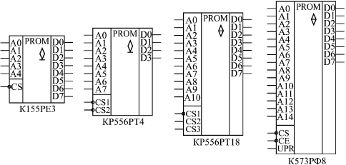
Графическое обозначение микрсхем ROM
A
A
ROM
D
Адрес
N
/
Данные
/
Организация
(A)x(N)
CS
Управление
Входов управления может быть несколько, объединенных по функции И
CS в «0» - выбор микросхемы , чтение памяти возможно
CS в «1» - все выходы данных D в «1»

Slide 54
Содержимое ПЗУ обычно изображается в виде специальной таблицы, называемой картой прошивки памяти. В таблице показывается содержимое всех ячеек памяти, причем в каждой строке записывается содержимое 16 (или 32) последовательно идущих (при нарастании кода адреса) ячеек. При этом, как правило, используется 16-ричное кодирование.
Пример карты прошивки ПЗУ
Адрес | 0 | 1 | 2 | 3 | 4 | 5 | 6 | 7 | 8 | 9 | A | B | C | D | E | F
00 | FF | FF | FF | FF | FF | FF | FF | FF | FF | FF | FF | FF | FF | FF | FF | FF
10 | FF | FF | FF | FF | FF | FF | FF | FF | FF | FF | FF | FF | FF | FF | FF | FF
20 | FF | FF | FF | FF | FF | FF | FF | FF | FF | FF | FF | FF | FF | FF | FF | FF
30 | FF | FF | FF | FF | FF | FF | FF | FF | FF | FF | FF | FF | FF | FF | FF | FF
40 | FF | FF | FF | FF | FF | FF | FF | FF | FF | FF | FF | FF | FF | FF | FF | FF
50 | FF | FF | FF | FF | FF | FF | FF | FF | FF | FF | FF | FF | FF | FF | FF | FF
60 | FF | FF | FF | FF | FF | FF | FF | FF | FF | FF | FF | FF | FF | FF | FF | FF
70 | FF | FF | FF | FF | FF | FF | FF | FF | FF | FF | FF | FF | FF | FF | FF | FF
80 | FF | FF | FF | FF | FF | FF | FF | FF | FF | FF | FF | FF | FF | FF | FF | FF
90 | FF | FF | FF | FF | FF | FF | FF | FF | FF | FF | FF | FF | FF | FF | FF | FF
A0 | FF | FF | FF | FF | FF | FF | FF | FF | FF | FF | FF | FF | FF | FF | FF | FF
B0 | FF | FF | FF | FF | FF | FF | FF | FF | FF | FF | FF | FF | FF | FF | FF | FF
C0 | FF | FF | FF | FF | FF | FF | FF | FF | FF | FF | FF | FF | FF | FF | FF | FF
D0 | FF | FF | FF | FF | FF | FF | FF | FF | FF | FF | FF | FF | FF | FF | FF | FF
E0 | FF | FF | FF | FF | FF | FF | FF | FF | FF | FF | FF | FF | FF | FF | FF | FF
F0 | FF | FF | FF | FF | FF | FF | FF | FF | FF | FF | FF | FF | FF | FF | FF | FF

Slide 55
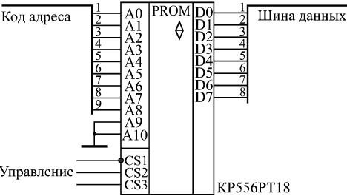
Уменьшение и увеличение адресных разрядов ПЗУ
Любые микросхемы ПЗУ легко можно включать так, чтобы уменьшать или увеличивать количество адресных разрядов, то есть уменьшать или увеличивать количество используемых ячеек памяти. Для уменьшения количества адресных разрядов необходимо на нужное число старших адресных входов подать нулевые сигналы. Каждый отключенный таким образом адресный разряд уменьшает количество ячеек ПЗУ вдвое.
Пример уменьшения адресной разрядности
2Кх8
512х8

Slide 56
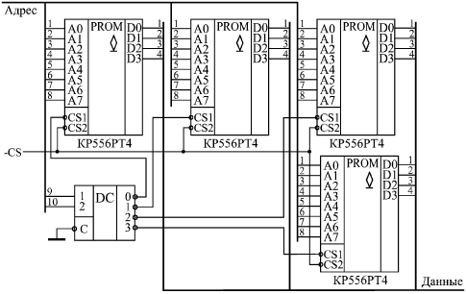
Задача увеличения количества адресных разрядов ПЗУ встречается значительно чаще задачи уменьшения количества адресных разрядов. В результате такого увеличения возрастает объем ПЗУ, объемы отдельных микросхем суммируются. Для увеличения адресных разрядов обычно применяются микросхемы дешифраторов .Младшие разряды шины адреса при этом подаются на объединенные адресные входы всех микросхем, а старшие — на управляющие (адресные) входы дешифратора. Выходные сигналы дешифратора разрешают работу всегда только одной микросхемы памяти. В результате на общую шину данных всех ПЗУ выдает свою информацию только одна микросхема. В результате подобного объединения микросхем ПЗУ может увеличиться время выборки адреса полученного единого ПЗУ.
Пример увеличения количества
адресных разрядов

Slide 57
Как увеличить объем памяти вдвое без дешифратора,
если используются 2 одинаковые схемы ПЗУ? (схема)
Как увеличить разрядность шины данных? (схема)

Slide 58
Функциональные элементы на основе ПЗУ
Универсальная комбинационная микросхема
Цель - замена сложных комбинационных схем логики микросхемой ПЗУ
Основная идея - адресные входы микросхемы ПЗУ рассматриваются как входы комбинационной схемы, а разряды данных — как выходы этой комбинационной схемы. Таблица истинности данной комбинационной схемы формируется путем прошивки (программирования) ПЗУ.
Необходимое условие для реализации -количество требуемых входов не превышает количества адресных разрядов ПЗУ, количество требуемых выходов не превышает разрядность шины данных ПЗУ
Преимущество данного подхода - упрощение проектируемых устройств, снижение количества используемых комбинационных микросхем, уменьшение потребляемой мощности, увеличение быстродействия схем.

Slide 59
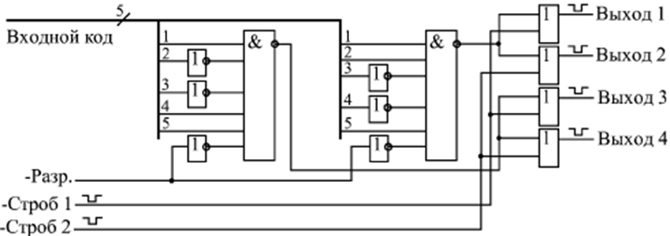
DD1
DD2
Логика работы
-Разр. – сигнал разрешения работы 0 (L)
Входные коды
Выходные состояния
DD1
DD2
Вых1=DD2+Строб1
11001
0
1
Вых2=DD2+Строб2
Вых3=DD1+Строб1
10011
1
0
Вых4=DD1+Строб2
Остальные
1
1

Slide 60
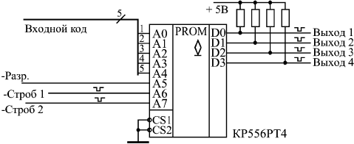
Замена комбинационной схемы на ПЗУ
Активные выходы 0
Пассивные выходы 1
Карта прошивки ПЗУ?

Slide 61
Адрес | 0 | 1 | 2 | 3 | 4 | 5 | 6 | 7 | 8 | 9 | A | B | C | D | E | F
50 | F | F | F | 7 | F | F | F | F | F | D | F | F | F | F | F | F
90 | F | F | F | B | F | F | F | F | F | E | F | F | F | F | F | F
10011001
‭99‬
01011001
‭59‬

Slide 62
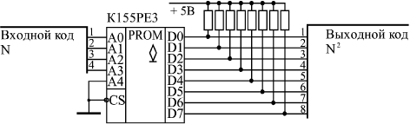
Табличный вычислитель на основе ПЗУ
Вычисление квадратов целых чисел
Карта прошивки ПЗУ-вычислителя квадратов двоичных чисел
Адрес | 0 | 1 | 2 | 3 | 4 | 5 | 6 | 7 | 8 | 9 | A | B | C | D | E | F
00 | 00 | 01 | 04 | 09 | 10 | 19 | 24 | 31 | 40 | 51 | 64 | 79 | 90 | A9 | C4 | E1
10 | XX | XX | XX | XX | XX | XX | XX | XX | XX | XX | XX | XX | XX | XX | XX | XX
Карта прошивки ПЗУ-вычислителя квадратов в двоично-десятичном коде?

Slide 63
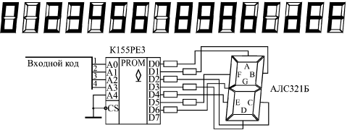
ПЗУ как преобразователь кодов (дешифратор)
Применение — это всевозможных индикаторов, отображающих на экране буквы и цифры. ПЗУ в данном случае переводит код (номер) буквы или цифры в ее изображение.
Семисегментный
индикатор
Нулевой сигнал на каждом из выходов данных ПЗУ включает соответствующий ему сегмент.
Пример для кодов 0 и 7

Slide 64
Карта прошивки ПЗУ для дешифратора знакового индикатора
Адрес | 0 | 1 | 2 | 3 | 4 | 5 | 6 | 7 | 8 | 9 | A | B | C | D | E | F
00 | 40 | 79 | 24 | 30 | 19 | 12 | 02 | 78 | 00 | 10 | 08 | 03 | 46 | 21 | 06 | 0E
10 | XX | XX | XX | XX | XX | XX | XX | XX | XX | XX | XX | XX | XX | XX | XX | XX

Slide 65
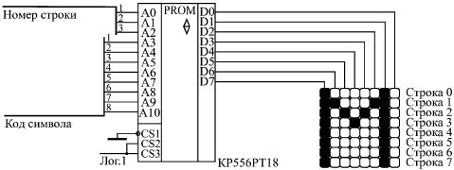
Матричный знакогенератор на ПЗУ
Знакоместо
8х8 точек
Знакоместная матрица из 8 строк и 8 столбцов. В каждую ячейку ПЗУ записывается код изображения одной из 8 строк одного из 256 символов. Изображение одного символа занимает 8 последовательно расположенных ячеек в ПЗУ. В случае матричного светодиодного индикатора перебор строк может осуществляться 3-разрядным счетчиком. В случае телевизионного монитора перебор строк осуществляется с помощью генератора вертикальной развертки изображения. Активному (зажженному) элементу изображения соответствует единичный сигнал «1» .
Пример для символа "М"
0 строка — 10000010,
1 строка — 11000110,
2 строка — 10101010и т.д.

Slide 66
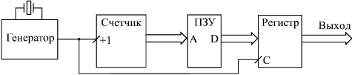
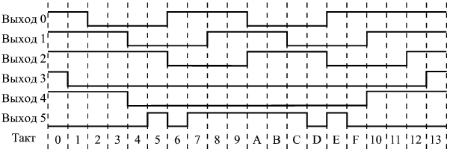
ПЗУ в генераторах импульсных последовательностей
Структурная схема
Цель- получить временные реализации для 6-и выходных сигналов вида

Slide 67
Задача разбивается на этапы:
Подобрать параметры ГТИ ( период T или частоту f)
Подобрать параметры ПЗУ ,
Подобрать параметры счетчика
Предложить схему реализации генератора,
Получить карту прошивки

Slide 68
Микропрограммные автоматы на ПЗУ
Микропрограммные автоматы (МПА) представляют собой следующий шаг по пути усложнения интеллекта цифровых схем.
На основе МПА можно строить устройства, которые работают по сложным алгоритмам, выполняют различные функции, определяемые входными сигналами, выдают сложные последовательности выходных сигналов.
Алгоритм работы МПА может быть изменен заменой прошивки ПЗУ. Т.е. МПА на основе одной и той же схемы могут выполнять разные функции. Проектировать МПА с точки зрения схемотехники достаточно просто.
Недостатком любого МПА по сравнению со схемами на "жесткой" логике является меньшее предельное быстродействие и необходимость составления карты прошивки ПЗУ (микропрограмму).

Slide 69
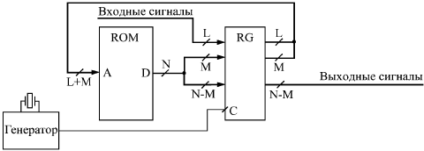
Типичная структура МПА включает в себя :
ПЗУ, регистр и тактовый генератор.
L- коды управления
М- коды адресов с выхода ROM
ROM- организация (2^{(L+M)})x(N)
Комбинация
L+M формирует адрес ПЗУ для
следующего такта
RG- разрядность L+N
Срабатывает по фронту
(N-M)- коды выходных сигналов
Адреса могут перебираться не только последовательно , но и в произвольном порядке, который определяется прошивкой ПЗУ (микропрограммой)
Условие правильной работы схемы: за один период тактового сигнала должны успеть сработать регистр и ПЗУ.

Slide 70
Элементарные функции микропрограммного автомата
Последовательный перебор адресов
Адреса ПЗУ
Циклическое повторение
Адреса ПЗУ
Остановка (ожидание)
Адреса ПЗУ

Slide 71
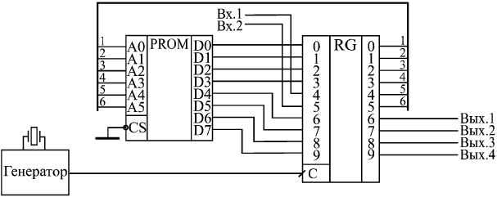
Конкретная реализация МПА
Выбор той или иной строки таблицы прошивки определяется старшими разрядами кода адреса ПЗУ, т. е. входными сигналами МПА. Любое изменение входных сигналов приводит к переходу в карте прошивки на другую строку. Например, строка 00 будет соответствовать нулевым входным сигналам МПА (00), а строка 30 — единичным входным сигналам (11).

Slide 72
Пример таблицы прошивки
Адрес | 0 | 1 | 2 | 3 | 4 | 5 | 6 | 7 | 8 | 9 | A | B | C | D | E | F
00 | 11 | 22 | 33 | 44 | 55 | 66 | 77 | 88 | 99 | AA | BB | CC | DD | EE | FF | 00
10 | 11 | 22 | 33 | 44 | 55 | 66 | 77 | 88 | 99 | 55 | BB | CC | DD | EE | FF | 00
20 | 10 | 21 | 32 | 43 | 54 | 65 | 76 | 87 | 98 | A9 | BA | CB | DC | ED | FE | 0F
30 | 10 | 20 | 30 | 40 | 50 | 60 | 70 | 80 | 90 | A0 | B0 | C0 | D0 | E0 | F0 | 00
Формат поля данных
XX
Входной
код
Вх2 Вх1
Выходные коды
Адрес
Какие элементарные функции реализует МПА при заданных входных сигналах?
00
10
20
30

Slide 73

Дана временная реализация выходных сигналов
при заданном входном
Предложить структурную схему МПА
Предложить вариант прошивки МПА

Slide 74
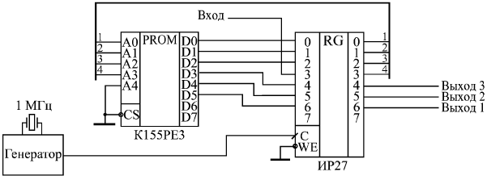
Правильная реализация
Вых3 Вых2 Вых1
Порядок бит поля данных
Пример прошивки
Вход | D | А0 | D | A1 | D | A2 | D | A3 | D | A4 | D | A5 | D | A6
0 | 111 | 0 | 100 | 2 | 000 | 3 | 100 | 4 | 110 | 5 | 111 | 0 | 111 | 0
1 | 110 | 1 | 100 | 2 | 000 | 3 | 100 | 4 | 110 | 5 | 111 | 5 | 111 | 0

Slide 75
Оперативная память
Основное отличие оперативной памяти (RAM) от постоянной ( ROM ) состоит в возможности оперативного изменения содержимого всех ячеек памяти с помощью дополнительного управляющего сигнала записи WR.
Различают статическую RAM (SRAM) и динамическую RAM (DRAM).
Ячейка памяти SRAM представляет собой регистр из триггерных ячеек, в который может быть записана(прочитана) информация. Выбор ячейки памяти производится с помощью кода адреса памяти. При выключении питания вся информация из оперативной памяти пропадает (стирается), а при включении питания информация в оперативной памяти может быть произвольной.
Ячейка памяти DRAM представляет собой конденсатор, информация хранится в виде заряда на конденсаторах. По сравнению с SRAM, DRAM имеет низкую стоимость, меньшее быстродействие и требует регулярной регенерации ("Refresh" - "освежение")

Slide 76
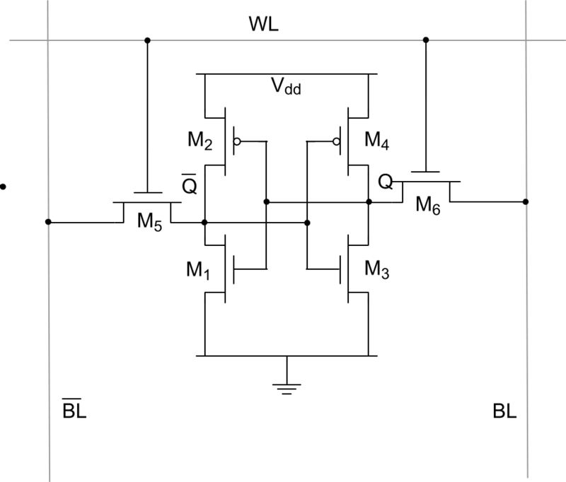
Пример ячейки SRAM
Числовая шина
Word Line (WL)
Чтение. При подаче «1» на линию WL открываются транзисторы M5 и M6, уровни, записанные в триггере, выставляются на линии BL и BL и попадают на схемы чтения.
Запись. При подаче «0» на линию BL или BL параллельно включенные транзисторные пары (M5 и M1) и (M6 и M3) образуют логические схемы 2ИЛИ, последующая подача «1» на линию WL открывает транзистор M5 или M6, что приводит к соответствующему переключению триггера.
Шина данных
Bit Line (BL)
Шина данных
Bit Line (BL)

Slide 77
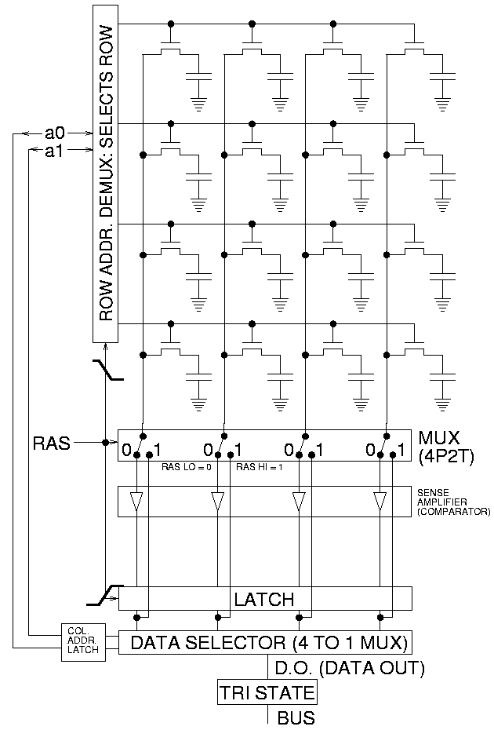
Пример организации памяти DRAM (16x4)

Slide 78
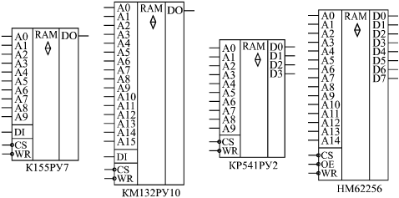
Пример обозначений микросхем SRAM
DI, D0- данные вход, выход
CS-выбор микросхемы (0)
WR-запись (0)
OE-сигнал разрешения выхода (0) Когда этот сигнал пассивен
(равен единице), входы/выходы данных микросхемы находятся в состоянии
3С независимо от режима работы

Slide 79
Режимы работы оперативной памяти на примере К155РУ7
Входы и выходы |  |  |  |  | Режим работы
-CS | -WR | A0 A9 | DI | DO
1 | Х | Х | Х | 3С | Хранение
0 | 0 | Адрес | 0 | 3С | Запись 0
0 | 0 | Адрес | 1 | 3С | Запись 1
0 | 1 | Адрес | Х | Данные | Чтение
Режимы работы оперативной памяти на примере КР541РУ2
Входы и выходы |  |  |  | Режим работы
-CS | -WR | A0 A9 | DIO0 DIO3
1 | Х | Х | 3С | Хранение
0 | 0 | Адрес | 3С | Запись 0
0 | 0 | Адрес | 3С | Запись 1
0 | 1 | Адрес | Данные | Чтение

Slide 80
Таблицы режимов работы (таблицы истинности) микросхем памяти не дают достаточно информации для их практического использования.
Для микросхем памяти очень важны временные параметры (задержки сигналов относительно друг друга) и порядок выставления и снятия сигналов адреса, данных и управления.
Всю эту информацию дают временные диаграммы циклов записи в память и чтения (считывания) из памяти, приводимые в справочниках. Основные временные параметры оперативной памяти :
время выборки адреса (задержка между изменением адреса и выдачей данных);
время выборки микросхемы (задержка выдачи данных по выставлению сигнала -CS);
минимальная длительность сигнала записи -WR;
минимальная длительность сигнала -CS.
Характерные величины всех временных параметров памяти составляет от долей наносекунд до десятков наносекунд.

Slide 81
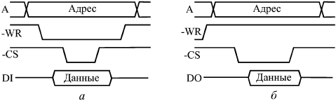
Типичные временные диаграммы записи в память (а) и чтения из памяти (б)
Для записи информации в память надо выставить код адреса на адресных входах, выставить код записываемых в этот адрес данных на входах данных, подать сигнал записи –WR и подать сигнал выбора микросхемы –CS. Порядок выставления сигналов –WR и –CS бывает различным, он может быть существенным или несущественным . Собственно запись обычно производится сигналом -WR или –CS, причем данные должны удерживаться в течение всего сигнала –WR (или –CS) и заданное время после его окончания.
Сигнал –CS у некоторых микросхем памяти допускается держать активным (нулевым) для всех записываемых адресов и при этом подавать импульсы –WR для каждого адреса. Точно так же у некоторых микросхем допускается держать активным (нулевым) сигнал записи -WR, но при этом подавать импульсы –CS.

Slide 82
Для чтения информации из памяти надо выставить код адреса читаемой ячейки и подать сигналы –CS и –OE (если он имеется). Сигнал -WR в процессе чтения должен оставаться пассивным (равным единице). В некоторых микросхемах памяти (называемых нетактируемыми) можно держать активным (нулевым) сигнал –CS для всех читаемых адресов.
В других микросхемах (называемых тактируемыми) необходимо подавать свой импульс –CS для каждого читаемого адреса.
Нетактируемые микросхемы гораздо удобнее в применении, чем тактируемые.

Slide 83
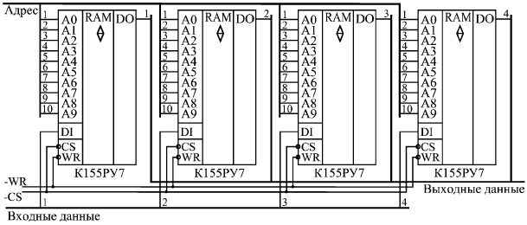
Объединение микросхем памяти для увеличения разрядности шины данных

Slide 84
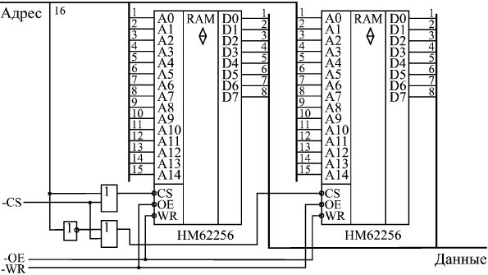
Объединение микросхем памяти для увеличения разрядности шины адреса

Slide 85
ОЗУ для временного хранения информации
Главное применение микросхем оперативной памяти- это временное хранение цифровой информации, всевозможных массивов кодов, таблиц данных, одиночных чисел и т.д.
Цель такого хранения информации состоит в том, чтобы в любой момент иметь возможность быстро ее прочитать для дальнейшей обработки, записи в энергонезависимую память (в ПЗУ, на магнитные носители) или для другого использования. Записанная в оперативную память и непрочитанная затем информация не имеет смысла, так как при выключении питания она безвозвратно пропадет.
Временное хранение предполагает, что к памяти имеется возможность доступа от какого-то устройства или от какой-то другой части схемы как с операцией записи, так и с операцией чтения (считывания). В зависимости от того, в каком порядке может записываться или читаться информация, существуют две разновидности ОЗУ:
ОЗУ с параллельным или произвольным доступом (это наиболее универсальная схема);
ОЗУ с последовательным доступом (это более специфическая схема).

Slide 86
Параллельный или произвольный доступ наиболее прост и обычно не требует никаких дополнительных элементов. В этом режиме можно записывать информацию в любой адрес ОЗУ и читать информацию из любого адреса ОЗУ в произвольном порядке.
Однако параллельный доступ требует формирования довольно сложных последовательностей всех входных сигналов памяти: для записи (чтения) информации необходимо сформировать код адреса записываемой ячейки и только потом подать (читать) данные, сопровождаемые управляющими сигналами –CS и –WR.
Этот режим доступа чаще всего применяется в компьютерах и контроллерах, где самыми главными факторами являются универсальность и гибкость использования памяти для самых разных целей.
Последовательный доступ к памяти предполагает более простой порядок общения с памятью. Не надо задавать код адреса записываемой или читаемой ячейки, так как адрес памяти формируется схемой автоматически.
Для записи информации надо всего лишь подать код записываемых данных и сопроводить его стробом записи. Для чтения информации надо подать строб чтения и получить читаемые данные.
Автоматическое задание адреса при этом осуществляется внутренними счетчиками, меняющими свое состояние по каждому обращению к памяти.

Slide 87
Три основные типа оперативной памяти с последовательным доступом:
память типа "первым вошел - первым вышел" ( FIFO, First In - First Out);
память магазинного, стекового типа, работающая по принципу "последним вошел - первым вышел" (LIFO, Last In - First Out).
память для хранения массивов данных.
FIFO , LIFO подразумевают возможность чередования операций записи и чтения в памяти.
Память FIFO выдает читаемые данные в том же порядке, в котором они были записаны, а память LIFO - в порядке, обратном тому, в котором они были записаны в память.
Для памяти FIFO требуется хранение двух кодов адреса (адрес для записи и адрес для чтения), для памяти LIFO достаточно одного кода адреса.
Хранение массивов в памяти предполагает, что сначала в память записывается целиком большой массив данных, а потом этот же массив целиком читается из памяти.
Эта память также может быть устроена по двум принципам (FIFO и LIFO).
FIFO-записанный массив читается в том же порядке, в котором и был записан,
LIFO - в противоположном порядке (начиная с конца). В обоих этих случаях для общения с памятью требуется хранить только один код адреса памяти

Slide 88
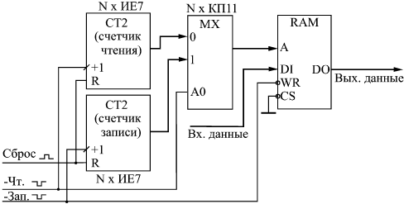
Функциональная схема памяти типа FIFO

Slide 89
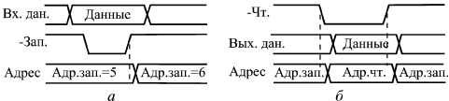
Временные диаграммы циклов записи (а)и чтения (б) для памяти типа FIFO
Временные последовательности
Запись
Данные
Запись в память
Увеличение адреса на 1
Чтение
Чтение из памяти
Данные
Увеличение адреса на 1

Slide 90
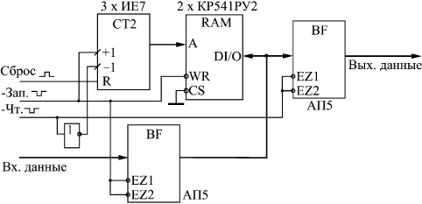
Функциональная схема памяти типа LIFO
Однонаправленный буфер
После проведения цикла записи по срезу сигнала "–Зап." счетчик увеличивает адрес памяти на единицу. Перед проведением цикла чтения по фронту сигнала "–Чт." счетчик уменьшает адрес памяти на единицу. Такая организация перебора адресов позволяет организовать чтение из памяти в порядке, обратном порядку записи в память.

Slide 91
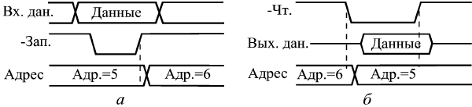
Временные диаграммы циклов записи (а) и чтения (б) для памяти типа LIFO
Добавить временные последовательности чтения-записи

Slide 92
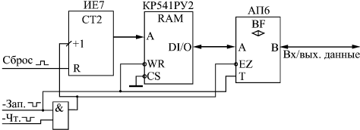
Функциональная схема памяти для хранения массивов данных
(организация FIFO)
Двунаправленный буфер
Адреса памяти задаются одним единственным счетчиком, который работает в режиме только прямого счета.
Перед началом работы необходимо сбросить счетчик (сигнал "Сброс").
Затем производится запись массива данных. При этом после каждого цикла записи по заднему фронту сигнала "–Зап." выходной код счетчика увеличивается на единицу. После окончания записи всего массива снова надо сбросить счетчик в нуль (сигнал "Сброс"), а затем производить чтение массива, начиная с нулевого адреса. При этом после каждого цикла чтения по заднему фронту сигнала "–Чт." выходной код счетчика увеличивается на единицу. В результате массив данных читается в том же порядке, что и был записан. Контроль за длиной записываемого и читаемого массивов возлагается на внешнее по отношению к приведенной схеме устройство.

Slide 93


ОЗУ как информационный буфер
Суть информационного буфера состоит в следующем: передающее устройство записывает передаваемые данные в буфер, а принимающее устройство читает принимаемые данные из буфера
Однонаправленная буферная память
Двунаправленная буферная память
Промежуточное хранение позволяет лучше скоординировать работу устройств, участвующих в обмене данными, повысить их независимость друг от друга, согласовать скорости передачи и приема данных.
Информационные буферы могут быть организованы по типу FIFO или по типу LIFO.

Slide 94
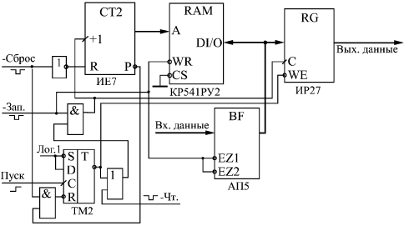
Однонаправленный буфер типа FIFO
Одно устройство записывает информацию в буфер, на другое устройство выдается информация из буфера. Память всегда записывается полностью, по всем адресам, и читается также полностью. Строб записи "–Зап." поступает в режиме записи с частотой, необходимой для записи, строб чтения "–Чт." поступает при чтении с частотой, необходимой для чтения. Шины данных для записи и чтения в память отдельные. Необходим один счетчик для перебора адресов памяти работающий только в режиме прямого счета и имеющий вход начального сброса в нуль.

Slide 95
Перед началом работы устройство, производящее запись в память, сбрасывает счетчик в нуль сигналом "–Сброс" и устанавливает режим записи в память, перебрасывая в нуль управляющий триггер (единица на инверсном выходе). Затем начинается процесс записи: записываемые данные поступают с однонаправленного входного буфера и записываются в память сигналом "–Зап.", который своим задним фронтом переключает адреса памяти. Полная процедура записи включает в себя столько циклов записи, сколько имеется ячеек у используемой памяти.
После окончания процедуры записи устройство, производившее запись, разрешает чтение из памяти, устанавливая в единицу триггер положительным фронтом сигнала "Пуск" (нуль на инверсном выходе). При этом разрешается прохождение сигнала "–Чт.". Адреса памяти переключаются по заднему фронту сигнала "–Чт.", и по этому же фронту данные, читаемые из памяти, фиксируются в выходном регистре.
Выходной регистр выполняет две функции: он не пропускает на выход данные, записываемые в память (по сигналу -WE запрещается запись в регистр), а также обеспечивает одновременность изменения всех разрядов читаемых данных. Выходная информация из-за этого регистра задерживается на один период сигнала "–Чт.", что необходимо учитывать.
После окончания чтения всего объема памяти вырабатывается сигнал переноса счетчика –Р, который снова переводит всю схему в режим записи, сбрасывая триггер в нуль (единица на инверсном выходе). После этого записывающее внешнее устройство снова может начинать процедуру записи в память.

Slide 96
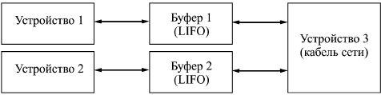
Двунаправленный буфер с периодическим режимом обмена типа LIFO
Устройство 1 записывает в буфер 1 массив в прямом порядке, буфер 1 выдает этот массив в устройство 3 (сеть) в обратном порядке, буфер 2 принимает массив из сети в обратном порядке, а устройство 2 читает принятую информацию опять же в прямом порядке: то есть читается информация в том же порядке, в каком она и писалась.
То же самое происходит и при передаче информации из устройства 2 в устройство 1.

Slide 97
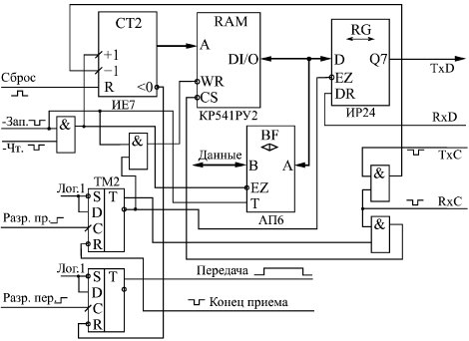
Функциональная схема двунаправленного буфера типа LIFO

Slide 98
Перед началом работы оба триггера сброшены в нуль, счетчик также сброшен в нуль сигналом "Сброс". Сначала в память записывается передаваемый в сеть массив данных. Запись производится сигналом "–Зап.", задний фронт которого увеличивает выходной код счетчика (адрес памяти) на единицу. После окончания записи массива сигналом "Разр.пер." разрешается передача массива в сеть. В режиме передачи по сигналу строба передачи (TxC) перебираются адреса памяти в обратном порядке (счетчик работает в режиме обратного счета). Данные, читаемые из памяти, записываются в сдвиговый регистр и выдаются в сеть в последовательном коде (TxD). После того как счетчик досчитает до нуля, вырабатывается сигнал переноса <0, который сбрасывает в нуль триггер передачи. То есть в сеть выдается весь массив, записанный в память, независимо от его длины, причем массив выдается в обратном порядке.
В режиме приема информации из сети записывается единица в триггер разрешения приема по сигналу "Разр. пр.". Принимаемые из сети данные в последовательном коде RxD записываются в сдвиговый регистр, а из него уже в параллельном коде - в память. Запись производится по сигналу строба приема RxC, задним фронтом которого переключается счетчик, работающий в режиме инверсного счета. После окончания приема по сигналу "Конец приема" сбрасывается триггер разрешения приема. После этого производится чтение информации из памяти по сигналу "–Чт.". Задним фронтом этого сигнала переключается счетчик, работающий в режиме прямого счета. То есть массив читается в порядке, обратном тому, в котором он пришел из сети.

Slide 99
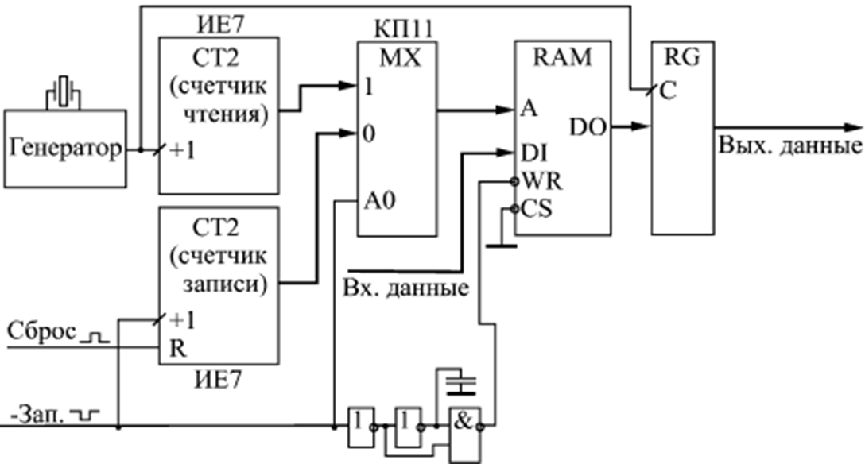
Буфер с непрерывным режимом работы
Одно из устройств общается с буфером непрерывно,
а другое - только в отдельные моменты времени.
В данном случае уже необходимо иметь два счетчика адреса памяти, выходные коды которых надо мультиплексировать с помощью мультиплексора.
Передающий буфер с непрерывным режимом работы

Slide 100
Счетчик чтения непрерывно перебирает адреса памяти с частотой тактового генератора.
Читаемая из памяти информация записывается в выходной регистр и выдается на выход. В момент записи по сигналу "–Зап." мультиплексор подает на адресные входы памяти выходной код счетчика записи.
На память подается сигнал –WR, вложенный в сигнал "–Зап." (он начинается после начала сигнала "–Зап." и заканчивается раньше этого сигнала ).
Это достигается применением цепочки из двух инверторов и элемента 2И-НЕ. Такая последовательность сигналов позволяет записать в память входные данные по адресу записи со счетчика записи и не изменять содержимое ячеек памяти с другими адресами.
Перед началом записи памяти счетчик записи сбрасывается в нуль по сигналу "Сброс". После каждой операции записи по заднему фронту сигнала "–Зап." код на выходе счетчика записи увеличивается на единицу. То есть для того чтобы записать всю память, необходимо сбросить счетчик и произвести столько циклов записи, сколько ячеек имеется в памяти.

Slide 101
Особенности использования микросхем динамической памяти
(DRAM)
Мультиплексирование шины адреса
Особенность почти всех динамических ЗУ — мультиплексирование шины адреса.
Адрес делится на две части — адрес строки (Row) и адрес столбца (Column) матрицы.
Эти адреса подаются на одни и те же выводы ИС поочередно.
Адрес строки сопровождается стробом RAS (Row Address Strobe),
адрес столбца — стробом CAS (Column Address Strobe).
Мультиплексирование шины адреса уменьшает число выводов микросхемы на половину разрядности адреса и тем самым удешевляет ее.
Сокращение числа выводов корпуса для динамических ЗУ особенно актуально, т. к. они имеют максимальную емкость и, следовательно, большую разрядность адресов.

Slide 102

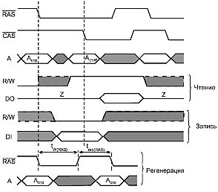
Внешняя организация и временные диаграммы DRAM
Циклы обращения к ЗУ начинаются сигналом RAS и запаздывающим относительно него сигналом CAS.
Отрицательным фронтам этих сигналов соответствуют моменты восприятия адресов строки и столбца.
По коду операции (сигнал R/W) либо вырабатываются выходные данные DO, либо принимаются входные данные DI.
В циклах регенерации подаются только импульсные сигналы RAS и адреса строк.

Slide 103
Регенерация данных в динамических ЗУ
Во избежание потери информации динамические ЗУ нуждаются в периодической
регенерации. Без обновления заряды конденсаторов могут сохраняться только в
течение миллисекунд (до 50 … 60 мс).
Традиционный режим строчной регенерации — проведение циклов чтения по всем строкам матрицы ЗЭ. При этом процесс не сопровождается выдачей данных на выходные буферы, а целиком проходит внутри ЗУ.
Используются только адреса строк, адреса столбцов не требуются.

Slide 104
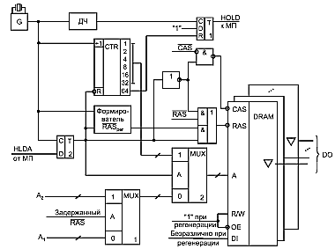
Схема контроллера регенерации динамической памяти

Slide 105
Рабочий режим
Триггеры Т 1 и Т2 сброшены. Нулевое значение выхода Т2 сбрасывает счетчик CTR и удерживает его в нулевом состоянии, блокирует передачу через элемент И-ИЛИ строба RASрег и по адресному входу А мультиплексора MUX2 обеспечивает передачу на выход этого мультиплексора адресов от мультиплексора MUX1 .
При этом модуль памяти получает стробы RAS и CAS , соответствующие рабочему режиму, адреса А 1 и А2 строк и столбцов, выдаваемые процессором в сопровождении этих стробов, а также сигналы управления R/W и OE . При записи модулем воспринимаются входные данные DI, при чтении выдаются выходные данные DO.
Переход к режиму регенерации
Генератор G непрерывно генерирует последовательность импульсов с периодом повторения равным длительности цикла чтения ЗУ (десятки наносекунд).
Делитель частоты ДЧ понижает частоту импульсов генератора (увеличивает период повторения) до равенства периоду регенерации Tрег (несколько миллисе-
кунд). С периодом Трег на выходе ДЧ появляется импульс, заставляющий триггер Т1 принять единичное состояние и инициировать режим регенерации.
Единичное значение сигнала HOLD является сигналом запроса на управление памятью со стороны контроллера. Этот сигнал поступает на соответст-вующий вход процессора. Процессор не может остановиться мгновенно, т. к. для
прерывания выполняемой им программы требуются определенные операции. Про-
изведя эти операции, процессор вырабатывает сигнал HLDA, разрешающий переход
к операции регенерации ЗУ.

Slide 106
Режим регенерации
Сигнал HLDA устанавливает триггер Т2, в результате чего блокируется передача
стробов RAS и CAS на модуль памяти, разрешается передача на модуль строба
регRAS, вырабатываемого формирователем контроллера, мультиплексор MUX 2
переключается на передачу адресов со счетчика СTR на адресный вход ЗУ.
Одновременно с этим триггер Т2 снимает сигнал асинхронного сброса со входа R счетчика, и он начинает перебирать адреса строк от нулевого до максимального (конкретно в показанной схеме таких адресов 64). Появление импульса переполнения счетчика сбрасывает триггер Т 1 , обозначая этим окончание операции регенерации и снимая сигнал HOLD.
В ответ процессор снимает сигнал HLDA, после чего очередной импульс генератора сбрасывает Т2, возвращая схему в рабочий режим.

Slide 107
DRAM повышенного быстродействия
Высокое быстродействие процессоров требует и высокой скорости работы ОЗУ.
Методы ускорения работы DRAM можно разделить на две группы.
1-я группа методов основана на предположении о кучности адресов
обращения к ОЗУ (адреса следующих обращений расположены «близко» к адресу текущего обращения). Если это не выполняется быстродействие памяти существенно снижается (пример – многозадачные ОС).
2-я группа методов дают ускорение работы памяти даже при
произвольном доступе к ее ячейкам.

Slide 108
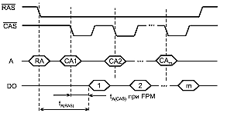
1-я группа методов
FPM (Fast Page Mode) — это быстрый страничный доступ, эффективный, если
после текущего обращения к памяти следующее обращение будет к запоминающему элементу (ЗЭ) той же строки матрицы.

Slide 109
SDRAM и DDR SDRAM
Более высокую производительность обеспечивают микросхемы синхронной памяти SDRAM (Synchronous DRAM) и интерфейсами DDR, DDR2, DDR3 .
В SDRAM применяются:
Синхронизация операций обмена с тактирующими сигналами процессора;
Буферизация (защелкивание) адресов и данных;
Многобанковая организация памяти;
Пакетные режимы передачи данных;
Конвейеризация тракта продвижения информации.
Признаки SDRAM
Достоинства синхронной памяти.
При работе с асинхронными ОЗУ после выдачи адреса и управляющих сигналов процессор ждет выполнения памятью внутренних операций, сохраняя на системных шинах адреса, сигналы управления и данных. Ожидание снижает производительность системы.
В синхронных ЗУ ввод и вывод данных контролируются системными тактами, а вы-
даваемые процессором адреса, сигналы управления и данные фиксируются (защелкиваются) в регистрах. После этого системные шины памятью не используются. Заранее известно, через какое число тактов память будет готова. Во время работы памяти процессор может выполнять другие операции.

Slide 110
Многобанковая организация памяти
В многобанковых структурах память делится на части (банки). Например, в двухбанковой структуре в одном банке размещаются ячейки с нечетными адресами, в другом — с четными. Если обращение идет по последовательным адресам, то банки работают поочередно, и каждый из них имеет между обращениям к нему свободный интервал для регенерации. Чем больше банков,
тем реже будут возникать ситуации с соседними обращениями в тот же банк, т.е. тем выше будет выигрыш в быстродействии памяти. В некоторых ЗУ используется до 32 банков.
Пакетные режимы передачи данных
Пакетная передача означает, что при обращении по некоторому адресу из памяти
последовательно извлекается не только адресованное слово, но и несколько соседних — пакет. Размер пакета может быть различным, часто он составляет
четыре слова. Внутри пакета выборка слов идет быстро, так как адреса формируются специальным счетчиком внутри самой схемы (инкрементированием начального адреса), и не требуется для каждого слова передавать в микросхему его
страничный адрес, что по сравнению с простым страничным доступом сокращает
время выборки слов.

Slide 111

Работа ЗУ с пакетным доступом характеризуется цепочкой цифр,
первая из которых отображает время первоначального доступа к памяти, а после-
дующие — времена доступа к последующим словам в пределах пакета. Например, для пакетного доступа с размером пакета 4 такая цепочка (Timing) может иметь вид 5-2-2-2 или 5-1-1-1. Это означает, что первоначальный доступ занимает 5 некоторых единиц времени, а последующие 2 или 1.
Конвейеризация трактов передачи данных
Сущность конвейеризации заключается в разбиении трактов обработки информации на ступени.
Исходная
схема
Минимальный период тактовых импульсов исходной схемы:
Tmin = tRG + tЛС + tSU,
где tRG — задержка входного регистра на пути "такт-выход" ; tЛС — задержка сигнала в логической схеме; tSU — время предустановки выходного регистра.

Slide 112

Конвейерная
организация
Уменьшение Tmin можно добиться уменьшением задержки tЛС путем расщепления логической схемы на ступени, разделенные регистрами.
Если логическая схема расщепляется по глубине ровно пополам, то новое значение минимального периода тактовых импульсов определится тем же соотношением, что и для исходной схемы.
Однако численное значение задержки логической схемы уменьшится вдвое, т. е.
допустимая частота тактирования схемы увеличится. Конвейеризация увеличивает
темп передач данных по тракту их обработки, хотя время нахождение каждой единицы данных в этом тракте не только не уменьшается, но даже увеличивается.
Первая порция результатов в конвейеризованной системе появляется позднее, чем в сквозной зато последующие поступают с более высокой частотой.

Slide 113
Технологии DDR и QDR
Термином DDR (Double Data Rate) обозначают интерфейс памяти с удвоенной
скоростью передачи данных.
Технология DDR предусматривает выдачу и получение данных по обоим фронтам тактирующего сигнала, а это удваивает скорость передачи при той же тактовой частоте.
Разработаны также ЗУ с интерфейсом QDR (Quad Data Rate), в которых интерфейс DDR сочетается с двухпортовостью. В таких схемах за один такт выполняется четыре операции, поскольку одновременно производятся запись по одному адресу и чтение по другому.
Технологии CDRAM
В СDRAM (Cached DRAM, кэшированная DRAM) на одном кристалле с
DRAM размещена статическая кэш-память (кэш первого уровня). При этом кэш
обеспечивает быстрый обмен с процессором, если информация находится в кэше, а также быстрое обновление своего содержимого. Последняя возможность связана с тем, что размещение кэша на одном кристалле с DRAM делает связи между ними внутренними (реализуемыми внутри кристалла), а в этом случае разрядность шин может быть очень большой и обмен может производиться большими блоками данных.

Slide 114
2-я группа методов
Вторая группа методов повышает быстродействие динамических ЗУ даже при
произвольном доступе к ее ячейкам, когда адреса предыдущих и последующих
обращений к памяти произвольны.
Для алгоритмов, реализуемых в сетевых приложениях и многих мультимедийных задачах, важно быстродействие при произвольном доступе. Среди таких ЗУ значительная доля предназначена для портативной аппаратуры с батарейным питанием, например, для мобильных телефонов. Поэтому при их разработке одновременно с методами повышения быстродействия особенно активно применяют разнообразные методы снижения потребляемой мощности.
ЗУ с блочной структурой (Embedded DRAM)
В блочных DRAM матрица памяти разбивается на части, при этом словарные и разрядные линии укорачиваются, уменьшаются их паразитные емкости и сопротивления, а следовательно, и задержки переключений. Таким способом удается существенно повысить быстродействие DRAM, не требуя при этом кучности адресов обращения к ним. При этом происходит усложнение схемы ЗУ и соответствующее ему увеличение стоимости.
Если в базовой структуре непосредственно под запоминающие элементы удается отвести около 50% площади кристалла, то для блочных DRAM этот процент снижается приблизительно до 35% .

Slide 115
RLDRAM (Reduced Latency DRAM)
DRAM с уменьшенной длительностью полного цикла обращения к памяти. Быстрый произвольный доступ в RLDRAM достигается благодаря передаче сразу всего адреса одним тактирующим фронтом (отказу от последовательных передач в память полуадресов по стробам RAS и CAS), т. е. от мультиплексирования адреса.

Slide 116
Перспективные технологии создания элементов памяти
Характеристики «идеальной» памяти:
большая емкость
высокое быстродействие
малая потребляемая мощность
энергонезависимость
низкая стоимость

Slide 117
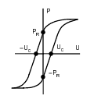
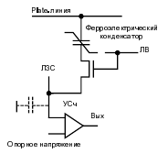
Ферроэлектрические ЗУ (FRAM)
В основе FRAM лежит особый класс материалов –ферроэлектрики
Ферроэлектрики при комнатной температуре обладают собственным электрическим
моментом (поляризацией). Направлением вектора поляризации малого объема
ферроэлектрика можно управлять приложением внешнего электрического поля.
Петля гистерезиса
ФЭ
P
P
ФЭ
ФЭ
В ЗЭ необходимо определить направление поляризации. Для этого, после отпирания транзистора выборки на Plate-линию подается импульс длительностью около 10 нс. Если этот импульс вызовет переполяризацию элемента, то через него пройдет большой ток, который сможет ощутимо изменить напряжение на паразитной емкости ЛЗС. Если знак поляризации был другим то ток через него будет малым и не
сможет заметно повлиять на потенциал линии ЛЗС.

Slide 118
Достоинства FRAM:
высокая скорость записи и чтения,
практически неограниченное число циклов чтения/записи,
малые напряжения питания и потребляемая мощность,
компактные размеры (площадь ЗЭ соизмерима с площадью обычного элемента DRAM),
высокая радиационная стойкость,
энергонезависимость.

Slide 119
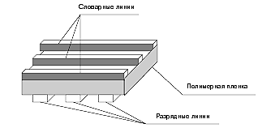
PFRAM (полимерно-ферроэлектрические ЗУ)
Они построены на основе полимерных ферроэлектрических материалов, в которых
образуются полимерные цепи. Звенья этих цепей обладают дипольными момента-
ми. Диполи служат запоминающими элементами, хранящими двоичные данные
при изменении поляризации.
Схема

Slide 120
Достоинства:
Простая конструкция (нет транзисторов)
Простота реализации многослойных конструкций
Очень большой объем хранимых данных
Простая технология изготовления ЗУ и хорошая интеграция со стандартными процессами изготовления интегральных схем.
Низкая стоимость на 1 бит.
При хранении данных не требуются затраты мощности.
Считывание является неразрушающим.
Недостатки:
Процессы записи и чтения идентичны по быстродействию (приблизительно по 50 мкс). Быстродействие на три порядка хуже быстродействия обычных DRAM.
Поэтому PFRAM перспективны не в качестве ОЗУ, а для замены дисковой памяти.

Slide 121
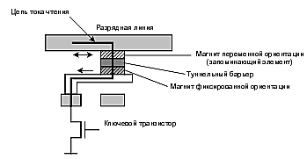
MRAM (Magnetoresistive RAM)
Битам двоичных данных соответствуют участки с остаточной намагниченностью, образующие "микромагнитики", положение полюсов которых задается при записи информации. Магнитные ЗУ обладают естественной энергонезависимостью. Магнитные поля отдельных магнитиков обнаруживаются расположенными у их краев элементами с магниторезистивными свойствами, электрическое сопротивление которых зависит от магнитного поля, окружающего эти элементы. Чтение не является разрушающим.
В основе GMR- явление гигантского магнетосопротивления.
Нобелевская премия 2007 год- Грюнберг Петер, Фер Альбер

Slide 122
Программируемые логические интегральные схемы
Принципы обработки информационных потоков
В общем случае цифровая обработка потоков заключается в реализации определенных функциональных преобразований над множеством входных данных, представленных в виде двухуровневых последовательностей (логических или цифровых кодов).
Конкретный вид таких преобразований, включающих в себя наборы арифметических и логических операций, зависит от решаемой задачи и задается алгоритмом обработки. Он описывает совокупность и последовательность действий, приводящих к требуемому результату.

Slide 123
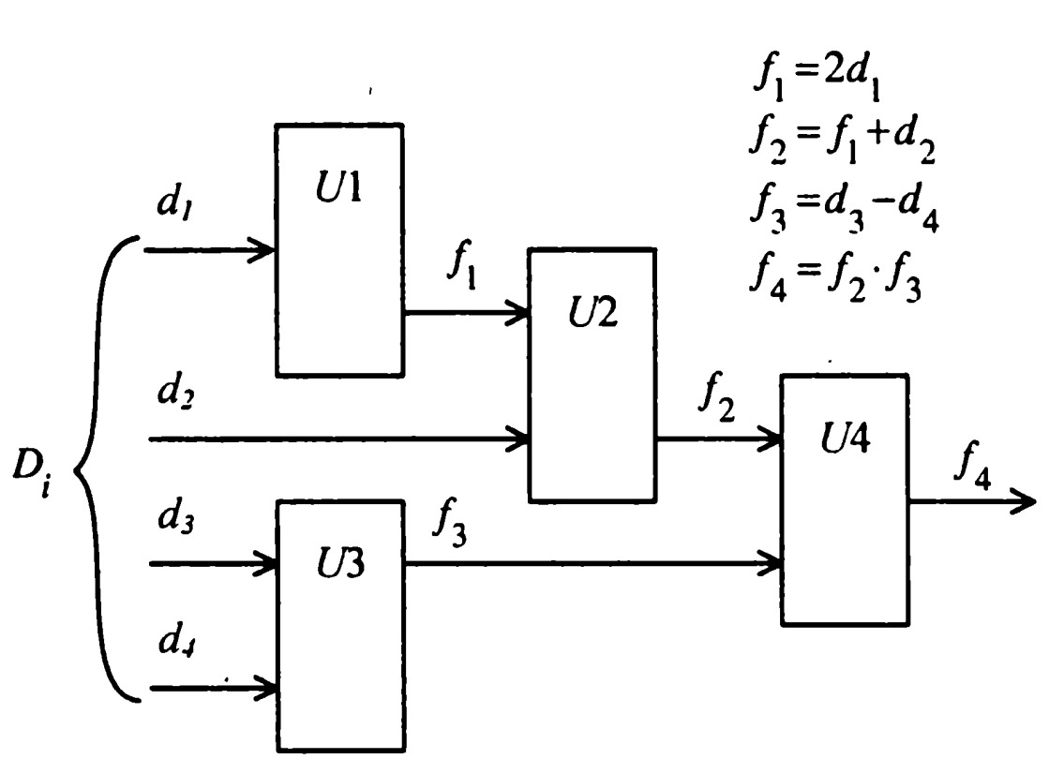
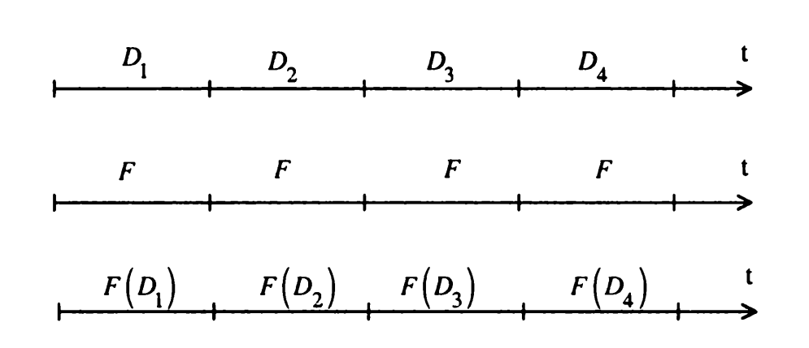
Классификация подходов к аппаратной реализации систем обработки потоков
1.Пространственно-распределенные алгоритмы обработки
Структура устройства обработки с распределением алгоритма обработки в пространстве
Особенности
параллельные вычисления
наибольшее быстродействие
обработка в реальном масштабе времени
«жесткая» логика
Недостатки
Структура потока данных

Slide 124
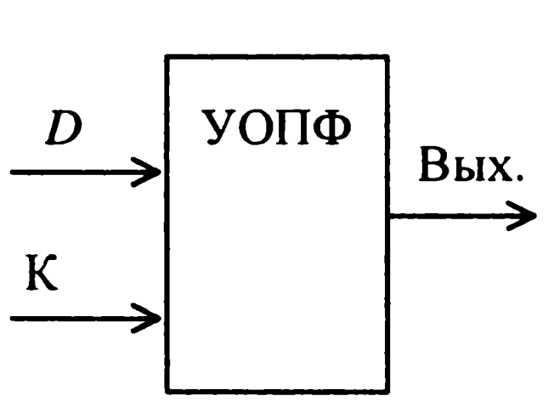
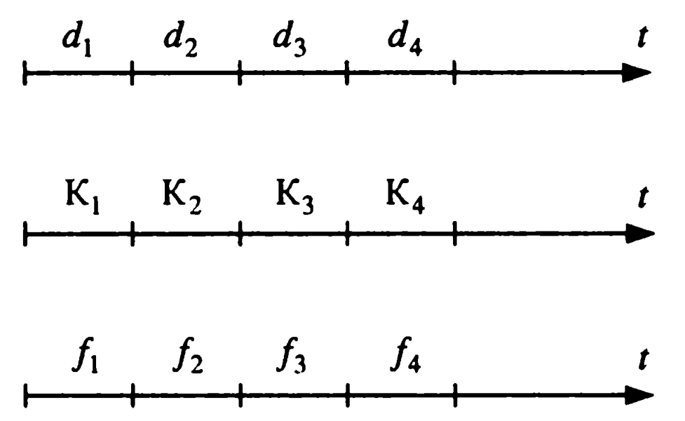
2.Распределение алгоритмов обработки во времени
УОПФ-устройство обработки
с программируемыми
функциями
D- поток данных
К- поток команд
Структура потока данных и команд при распределении алгоритма обработки во времени
Достоинства
Недостатки

Slide 125
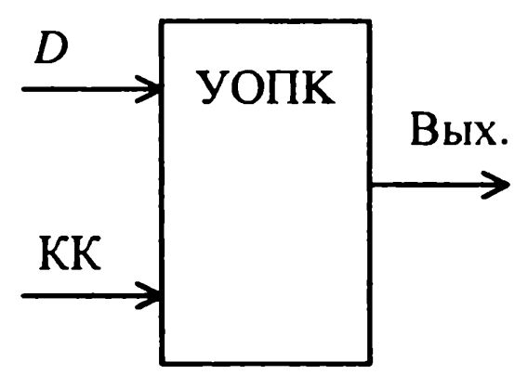
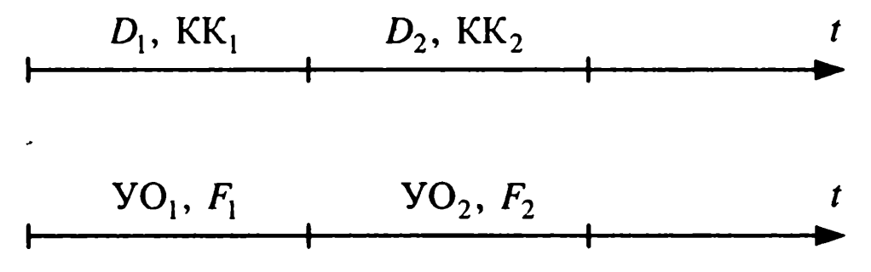
3. Пространственно-временная реализация алгоритмов обработки
Структура устройства обработки с распределением алгоритма в пространстве и во времени
Алгоритм разбивается на достаточно большие функционально завершенные фрагменты F_{i} которые могут параллельно выполняться в устройстве У0_{i} с определенной конфигурацией. Каждому из разновидностей таких устройств устанавливаются в соответствии коды конфигурации — КК. Под действием этих команд УОПК меняет свою внутреннюю структуру, настраиваясь на реализацию фрагмента алгоритма.
Структура потока данных и кодов конфигурации при комбинированном
распределении алгоритма обработки

Slide 126
Классификация программируемых интегральных схем
Программируемые логические интегральные схемы
Программируются пользователем
Программируются изготовителем ИС
Программируемые логические интегральные схемы (ПЛИС)
Полузаказные ИС
Программируемые логические матрицы
(ПЛМ,PLA)
Заказные ИС
Простые программируемые логические устройства
(SPLD)
Базовые матричные кристаллы
(БМК, GA)
Программируемая матричная логика
(ПМЛ ,PAL)
Метод стандартных ячеек (SCL)
Сложные программируемые логические устройства
(СPLD)
Структурированные матричные кристаллы
(СБМК, SGA)
Полностью заказные
(FCL)
Программируемые вентильные матрицы
(FPGA)

Slide 127
Простые программируемые логические устройства
Программируемые логические матрицы (ПЛМ)
Программируемые логические матрицы появились в середине 70-х годов 20 века. Основой служат последовательно включенные программируемые матрицы эле-
ментов И и ИЛИ дополненные блоками входных и выходных буферных каскадов.
«Матрица» обозначает набор логических элементов, которые обычно расположены по строкам и столбцам .
ПЛМ реализует дизъюнктивную нормальную форму (ДНФ) воспроизводимых
функций, т. е. представляет их в виде логической суммы логических произведений.
ПЛМ способна реализовать систему n логических функций от m аргументов,
содержащую не более λ термов. Воспроизводимые функции — комбинации из
любого числа термов, формируемых матрицей И. Какие именно термы будут
выработаны и какие комбинации этих термов составят выходные функции,
определяется программированием. Основными параметрами ПЛМ являются:
число входов m;
число термов ℓ;
число функций n.

Slide 128
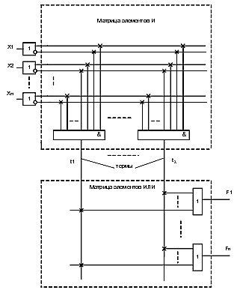
Структурная схема ПЛМ на вентильном уровне
Программируемое
соединения
ПЛМ может быть реализована на основе как биполярной, так и МОП-технологии. Во всех случаях в матрицах имеются горизонтальные и вертикальные линии, в узлах пересечения которых при программировании создаются или удаляются элементы связи. Первые ПЛМ строились на биполярных приборах и имели программируемые элементы в виде прожигаемых (плавких) перемычек. В настоящее время ПЛМ изготавливаются на основе МОП-транзисторов с двумя затворами (плавающим и управляющим).
Программирование матриц состоит в задании плавающим затворам
транзисторов того или иного состояния (заряжен или нет).

Slide 129
Программирование ПЛМ, выполняемое пользователем, проводится с помощью
специальных программаторов и сведения для них должны иметь определенную
стандартизированную форму.
Пример: ПЛМ — серия К556 (микросхемы РT 1 , PT2 схемотехнологии ТТЛШ с программированием прожиганием перемычек).
Размерность 1 6 входов, 48 термов, 8 выходов, задержка около 50 нс.
Программируемая матричная логика (ПМЛ)
Одно из важных применений микросхем программируемой логики — замена ИС
малого и среднего уровня интеграции при реализации так называемой произвольной логики. В этих применениях логическая мощность ПЛМ зачастую избыточна.
В таких случаях возможность использования выходов любых конъюнкторов любыми дизъюнкторами (как предусмотрено в ПЛМ) становится излишним усложнением. Отказ от этой возможности означает отказ от программирования матрицы ИЛИ приводит к структуре ПМЛ.

Slide 130
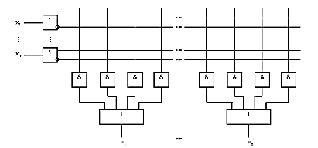
Структурная схема ПМЛ
В сравнении с ПЛМ схемы ПМЛ имеют меньшую функциональную гибкость, т. к.
в них матрица ИЛИ фиксирована, но их изготовление и использование проще. Пре-
имущества ПМЛ особенно проявляются при проектировании несложных устройств.

Slide 131
При проектировании устройств на основе ПЛМ и ПМЛ пользуются подсистемами автоматизации проектирования , т. к. ручная подготовка задачи как правило неприемлемо громоздка. Для подсистемы автоматизированного проектирования подготовка данных проводится с использованием стандартных средств (таблиц, систем булевых уравнений , текстовых описаний на языках описания аппаратуры) .
В подобных подсистемах имеются также режимы входного контроля ИС, ввода данных с эталона, режимы сравнения задания на программирование с состоянием запрограммированной ИС и др.

Slide 132
Сложные программируемые логические устройства (СPLD)
CPLD (Complex Programmable Logic Device) представляет собой несколько функ-циональных блоков — ФБ, объединенных в единую структуру программируемой матрицей соединений — ПМС. Каждый ФБ подобен ПМЛ (PAL) и содержит несколько макроячеек — МЯ.
С внешней средой CPLD связывают блоки ввода/вывода — БВВ. Кроме основных блоков CPLD может содержать контроллеры интерфейсов, используемые для конфигурирования и тестирования создаваемых структур.
Число ФБ в составе CPLD изменяется в зависимости от ее сложности. Каждый ФБ получает m cигналов от ПМС, а n его выходов подключены как к ПМС, так и к блокам ввода/вывода БВВ (Input/Output Block, IOB), связанным с внешними двунаправленными выводами. Три вывода специализированы и предназначены для глобальных сигналов тактирования GCK (Global Clock), сброса/установки GSR (Global
Set/Reset), управления третьим состоянием GTS (Global Tri-State).

Slide 133
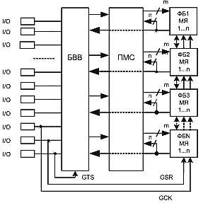
Структура CPLD
Макроячейка содержит элемент ИЛИ, программируемые мультиплексоры, триггер
(или триггеры) и формирует выходные сигналы в нескольких вариантах.
Функциональные блоки CPLD подобны ПМЛ (PAL).

Slide 134
Схема коммутации
В CPLD используется система одномерно непрерывных связей, реализуемая в виде
программируемой матрицы соединений ПМС. В этом случае все связи идентичны
по конфигурации, что дает хорошую предсказуемость задержек сигналов — важ-
ное достоинство, облегчающее проектирование и изготовление схем высокого бы-
стродействия.
В ПМС выходы функциональных блоков ФБ подключаются к вертикальным непрерывным (не сегментированным) линиям, причем каждому выходу соответствует своя линия. Входы ФБ связаны с горизонтальными линиями, пересекающими все вертикальные линии. На пересечениях горизонтальных и вертикальных линий имеются программируемые точки связи. Замкнув одну из этих точек, можно подключить вход к соответствующему выходу. Таким образом любой вход ФБ может быть подключен к любому выходу, а каждый из выходов может быть подключен ко многим входам, чем обеспечивается полная коммутируемость блоков.

Slide 135
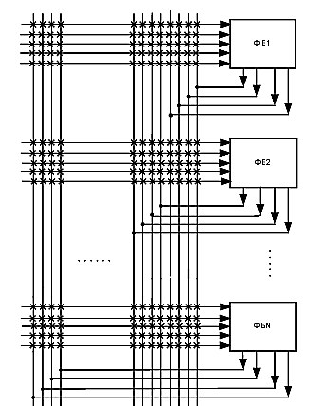
Схема коммутации функциональных блоков

Slide 136

Таблица некоторых производимых CPLD

Slide 137
FPGA (Field Programmable Gate Arrays) — программируемые пользователем вентильные матрицы — наиболее обширный класс программируемых схем, обладающих максимальными функциональными возможностями.
С учетом архитектурных особенностей и областей применения выделяются подклассы FPGA и систем на их основе:
FPGA невысокой и средней сложности;
FPGA высокой сложности и системы на кристалле;
микроконтроллерные программируемые системы.
Основные производители — Xilinx , Altera, Actel, Atmel
FPGA выпускаются как полностью готовые, т. е. относятся к стандартной продукции, что сопровождается известными преимуществами — массовостью производства и снижением стоимости.
Потребитель выполняет программирование FPGA самостоятельно.
Благодаря регулярной структуре FPGA реализуются с уровнем интеграции, близким к максимальному. Вместе с тем, поскольку для средств программирования межсоединений требуются значительные затраты дополнительной площади кристалла по количеству логических элементов, предоставляемых для реализации проекта, FPGA уступают полузаказным и заказным схемам.

Slide 138
Две области применения FPGA:
отработка прототипов блоков и систем при их проектировании
создание конечной продукции для изделий не слишком большой тиражности быстрыми и эффективными способами.
Построение реконфигурируемых систем.
При использовании аппаратуры встречаются ситуации, в которых те или иные блоки работают поочередно. Например, средства помехоустойчивого кодирования и декодирования при передаче и приеме данных. Обе функции (кодирование и декодирование) никогда не выполняются одновременно. Поэтому не обязательно иметь два устройства (кодер и декодер), а можно иметь одну репрограммируемую схему с двумя разными конфигурациями, хранимыми в ПЗУ и поочередно загружаемыми в ПЛИС (программируемую логическую интегральную схему). В такой реконфигурируемой системе одна и та же аппаратная часть может выполнять различные преобразования после соответствующей перестройки.

Slide 139
Задачи логической эмуляции.
При отладке устройств традиционно пользовались как изготовлением прототипа, так и программными моделями. Изготовление проотипа — сложная и дорогостоящая задача, но с его помощью можно вести тестирование с реальными сигналами и на высоких скоростях, наблюдая фактические возможности устройства. Программное моделирование лишено указанных достоинств, но проще и дешевле. Модели легко модифицируются для удаления ошибок в проекте и в них обеспечивается хорошая наблюдаемость процессов в объекте исследования.
Применение FPGA в задачах логической эмуляции дает сочетание достоинств обоих классических подходов. Система из микросхем программируемой логики легко создается и модифицируется, но может работать с реальными сигналами и
частотами. В то же время программные модели и макетирование не зачеркиваются появлением репрограммируемых микросхем. Создание программной модели может остаться наиболее быстрым и дешевым вариантом эмуляции, а макетирование отличается наиболее полным отображением свойств объекта. Таким образом, применение FPGA хорошо дополняет прежние методы разработки и тестирования схем.

Slide 140
Построение динамически реконфигурируемых систем.
От простых реконфигурируемых систем системы с динамической реконфигурацией (Run-Time Reconfiguration) отличаются тем, что в них требуется быстрая смена настроек. Обычная настройка с введением в микросхему последовательного потока битов или байтов занимает достаточно большое время. В динамически реконфигурируемых системах уже имеется (хранится) набор предварительно загруженных настроек, быстро сменяющих друг друга соответственно требованиям реализуемого алгоритма.
Динамически реконфигурируемая микросхема может иметь практически любое
число настроек, которое ограничивается лишь емкостью памяти для их хранения.
FPGA-процессоры.
Алгоритмы работы процессора загружаются в FPGA принципиально подобно загрузке в память микропроцессорной системы выполняемой программы. Но в противоположность микропроцессорной системе, возникает сильно выраженный параллелизм на уровне логических блоков с простейшими операциями (типа воспроизведения функции от данного числа аргументов). Такие FPGA-процессоры могут давать хорошие результаты при параллельной обработке данных, где большое число переменных преобразуется сходным образом.
Эффективность схем с программируемой структурой стимулирует быстрый рост
соответствующей отрасли промышленности и объемов их производства, а также
научных исследований по развитию их архитектур, схемотехники и алгоритмов
решения практических задач.

Slide 141
Программируемые элементы FPGA
Программируемость пользователем, т. е. реализуемость индивидуального проекта на основе стандартной микросхемы, обеспечивается наличием в схеме множества двухполюсников, проводимость которых может быть задана либо очень малой (это соответствует разомкнутому ключу), либо достаточно большой (это соответствует замкнутому ключу). Состояния ключей задают конфигурацию схеме, формируемой на кристалле. Число программируемых ключей (программируемых точек связи) в схеме зависит от ее сложности и может доходить до сотен миллионов и более.
Для FPGA характерны следующие виды программируемых ключей:
перемычки типа antifuse (общепринятый русский термин отсутствует);
ключевые транзисторы, управляемые триггерами;
флэш-ключи.

Slide 142
Перемычки типа antifuse.
Программирование перемычками antifuse является однократным. В этом заключается основное ограничение на область применения схем с перемычками.
Перемычка образована слоями "поликремний —диэлектрик" и помещена между проводящими дорожками металлизации с включением специального вольфрамового электрода. Программирующий импульс напряжения пробивает перемычку и создает в ней проводящий канал. Сопротивление запрограммированной перемычки мало (приблизительно 25 Ом). Малые сопротивления и емкости перемычек положительно влияют на скорость распространения сигналов в программируемых связях. Схемы с перемычками обладают компактностью, повышенной радиационной стойкостью, надежностью и невысокой стоимостью. Поскольку перемычки включаются между металлическими проводниками, их размещают не в одной плоскости с логическими схемами ,а над ними, экономя таким образом площадь кристалла.

Slide 143

Схема перемычки типа antifuse

Slide 144

Ключевые транзисторы, управляемые триггерами
При программировании на линию выборки подается высокий потенциал, и транзи-
стор Т1 включается. С линии записи-чтения подается сигнал, устанавливающий
триггер в состояние логической " 1 ", что замкнет ключ, или "0", что разомкнет
ключ. В рабочем режиме транзистор Т 1 заперт и триггер сохраняет неизменное состояние. Совокупность триггеров памяти конфигурации называют теневым ЗУ.
Поскольку триггерная память имеет название SRAM, микросхемы с такой памятью
конфигурации называют схемами SRAM-based).

Slide 145
Триггеры памяти конфигурации распределены по кристаллу вперемежку с элементами схемы, которые они конфигурируют.
Режим программирования сводится к простой записи кодовой последовательности в цепочку триггеров.
Стирание информации — сброс триггеров.
Схема "триггер плюс ключ" значительно сложнее элементов antifuse и транзисторов с плавающим затвором. Однако сложность компенсируется технологической однородностью с другими схемами кристалла (логикой, регистрами).
Программирование (загрузка памяти конфигурации) может производиться неограниченное число раз.
Конфигурация, хранимая в триггерной памяти, разрушается при каждом выключении питания. При включении питания необходим процесс программирования (инициализации, конфигурирования) схемы — загрузка данных конфигурации из какой-либо энергонезависимой памяти.

Slide 146

Флэш-ключи
Левый транзистор используется только для программирования ключа и чтения его состояния. Правый транзистор программирует участок «a-b» ,
поскольку является ключом, которому передается состояние левого транзистора в силу общности плавающего затвора для обоих транзисторов.

Slide 147
Архитектура и основные блоки FPGA
Базовая архитектура
Во внутренней области FPGA базовой архитектуры по строкам и столбцам размещаются идентичные функциональные блоки ФБ (КЛБ, конфигурируемые логические блоки), между которыми проходят трассы межсоединений. На периферии кристалла расположены блоки ввода/вывода БВВ.
Для первого поколения перечисленные части составляли по существу всю схему FPGA. В последующем архитектура FPGA усложнилась, и в ее составе появились дополнительные функциональные ресурсы:
встроенные блоки памяти
умножители.
системы тактирования
средства для поддержки интерфейса JTAG
схемы генерации тактовых сигналов
блоки ЦОС (цифровой обработки сигналов)
блоки обработки аналоговых и аналого-цифровых данных и т. д

Slide 148

При конфигурировании FPGA функциональные (логические) блоки настраиваются на выполнение требуемых операций, а система соединений — на требуемые связи между элементами и блоками. В результате в FPGA реализуется схема необходимой конфигурации. Блоки ввода/вывода связывают FPGA с внешней средой
ФП -функциональный (логический) преобразователь
КЛБ-конфигурируемый логический
блок
RG- регистры (триггеры);
MUXs -мультиплексоры (средство конфигурирования ФБ).

Slide 149
Конфигурируемые логические блоки (КЛБ)
В КЛБ используются:
SLC — Simple Logic Cells, простые логические вентили (флэш-ключи);
логические модули на основе мультиплексоров (перемычки antifuse);
LUT-блоки — программируемые ЗУ (LUT — Look-Up Table) (триггерная память конфигураций).
Одной из характеристик логических блоков является их "зернистость" (Granularity), определяющая, насколько "мелкими" будут те части, из которых можно "собирать" нужные схемы.
Мелкозернистость ЛБ ведет к гибкости их использования, возможностям реализовать воспроизводимые функции разными способами, получая разные варианты в координатах "площадь кристалла — быстродействие" . В то же время она усложняет систему межсоединений в связи с большим числом программируемых точек связи.

Slide 150

Среднезернистые логические блоки.
Пример из трех мультиплексоров "2—1 " и элемента ИЛИ
Логическая функция
выполняемая блоком?
F=?

Slide 151

Крупнозернистые логические блоки.
В FPGA с триггерной памятью конфигурации обычно применяют крупнозернистые блоки, в которых реализуются более сложные функции. Это ведет к упрощению программируемой части межсоединений,
но затрудняет полное использование логических элементов блоков, что может привести к излишним затратам площади кристалла и снижению быстродействия.
Логические преобразования выполняются тремя LUT-блоками (G, F и H). LUT- G и F -программируемые ЗУ c организацией 16х1 , способные воспроизводить любые функции четырех переменных, значения которых могут быть переданы на выходы Y и X через мультиплексоры 4 и 6 при соответствующем их программировании (через линии верхних входов).
LUT-H (ЗУ с организацией 8х1 ) для образования "функции от функций" К третьему входу ФП-H подключен входной сигнал H1 , так что H = f (G, F, H1 ).

Slide 152
Системы межсоединений
Системы межсоединений (коммутации), как и логические блоки, реализуются в широком диапазоне архитектурных и технологических решений. Линии связей в FPGA сегментированы, т. e. составлены из отдельных проводящих сегментов (участков, не содержащих ключей). Сегменты соединяются друг с другом программируемым элементом связи (ключом). Так как короткие сегменты затрудняют реализацию длинных связей (в них появляется большое число ключей, увеличивающих затраты площади кристалла и задержки сигналов), а длинные — коротких, целесообразна иерархическая система связей с несколькими типами межсоединений для передач на разные расстояния. Поэтому в системе межсоединений применяются сегменты различной длины.
Цели построения системы связей — максимальная коммутируемость блоков при минимальном количестве ключей и предсказуемость задержек сигналов. Зависимость задержек от конкретного пути создает проблему синхнронизации и сбоев в работе схемы.
Быстродействие FPGA зависит от задержек в связях, определяемых в основном ключами, и квадратично зависящих от числа ключей в последовательной цепочке.

Slide 153


Связные блоки (СБ) —области пересечений выводов логического блока ЛБ и линий вертикальных и горизонтальных трасс. Крестики обозначают программируемые точки связей. Через СБ сигналы логических блоков связываются с линиями трасс.
Переключательные блоки (ПБ) расположены на пересечении горизонтальных и вертикальных трассировочных каналов, каждый из
которых имеет восемь линий.
Линии могут иметь одинарную длину (соединяют соседние ПБ)
или двойную (соединяют ПБ через один). Структура ПБ позволяет передавать сигналы влево-вправо или вверх-вниз между смежными линиями, а также изменять направление передачи сигнала.

Slide 154

Блоки ввода/вывода
Каждому выводу корпуса микросхемы придается блок ввода/вывода, который может конфигурироваться как вход, выход или двунаправленный вывод.

Slide 155

Ресурсы памяти
FPGA обладают ресурсами распределенной и встроенной памяти.
В LUT-блоках содержится распределенная память типично 16 бит, максимально -64 бита).
По мере развития FPGA в них стали широко применяться встроенные блоки памяти, емкость которых на порядки превышает емкости блоков распределенной памяти.
Наращивание разрядности слова (а)
и адресного пространства (б)
распределенной памяти

Slide 156

Пример реализации однопортовой встроенной памяти с организации 2К
Состав: модуль RAM/ROM ,синхронные D-триггеры, программируемые мультиплексоры. Регистры 1 и 2 программируются для передачи в модуль данных и адресов разной разрядности в зависимости от заданной конфигурации памяти. В блоке с емкостью 2 Кбит разрядность данных может изменяться от 1 до 8, а разрядность адреса от 8 до 11 . Запись в память в зависимости от программирования мультиплексоров 4 … 6 может быть синхронной (от регистров по сигналам тактирования) или асинхронной (непосредственно от входов данных). Выходные сигналы блока могут выдаваться в тактируемом или асинхронном вариантах.

Slide 157

Применение встроенных блоков памяти
Построение кругового буфера.
Входные данные записываются в буфер и через n тактов появляются на выходе, причем в эту же ячейку записываются новые данные. Круговые буферы находят применение в цифровых фильтрах, корреляторах, схемах задержки данных и др. Реализация кругового буфера с помощью блока памяти, работающего в режиме READ_FIRST, показана на рис. 9.25, б. Каждый синхроимпульс CLK записывает в блок новые данные. Задержанные данные также читаются по этим синхроимпульсам. Счетчик инкрементируется, увеличивая на единицу адрес обращения к памяти, что соответствует подаче следующей ячейки на позицию чтения-записи.

Slide 158
Построение многоразрядного счетчика. Счетчик под воздействием входного синала инкрементирует свое состояние. Следующее состояние зависит только от предыдущего. Такой процесс реализуется с помощью памяти ROM, в которую записывается таблица состояний, далее память работает без режима записи. Счетчик начинает работать с нулевого состояния (если не предусматривается иное). Это состояние является адресом, по которому в памяти записана единица. Операция чтения даст на выходе единицу, которая явится адресом для следующего считывания. По единичному адресу записана двойка и т. д. Таким образом, при подаче очередного входного сигнала состояние счетчика изменяется на единицу. В конце счета вырабатывается сигнал, который возвращает счетчик в нулевое состояние.
Какая ранее рассмотренная система реализовывала данную функцию?

Slide 159
Смотри реализацию на МПА , соответствующую прошивку и входной код 00

Slide 160
Умножители и блоки ЦОС (Цифровой Обработки Сигналов)
Встроенные умножители стали вводить в состав FPGA со времени достижения ими уровня средней сложности. В FPGA высшей сложности, ориентированные на решение задач обработки сигналов, вводятся блоки цифровой обработки сигналов, выполняющие базовые операции ЦОС (умножение-накопление и др.) (DSP).

Slide 161
Цифровая фильтрация.
Фильтрация состоит в разделении сигнала на составляющие по частотному признаку.
Фильтры низкой частоты (ФНЧ) пропускают сигналы в полосе частот от нулевой до граничной и подавляют сигналы более высоких частот. Фильтры высокой частоты (ФВЧ) выполняют обратную задачу.
Полосовые фильтры (ПФ) пропускают сигналы с частотами, лежащими в некотором диапазоне, и подавляют сигналы с частотами, расположенными вне этого диапазона.
Нерекурсивный фильтр
Фильтр с конечной импульсной характеристикой
k
y
x
{0,1,1,1,0}
1
b
x
{0,1,1,1,0}
2
b
3
x
{0,1,1,1,0}
y(k)- выходной сигнал
x(k)- выходной сигнал
b- коэффициенты фильтра КИХ
b
4
x
{0,1,1,1,0}
b

Slide 162


Структура нерекурсивного фильтра
Размещение блока ЦОС на кристалле

Slide 163
Способы оценки параметров ПЛИС
Разнообразие рынка программируемых логических интегральных схем (ПЛИС) требует от разработчиков аппаратуры глубокого знания особенностей и сравнительных характеристик существующих микросхем. Полное описание в фирменных справочниках более или менее сложной ПЛИС занимает десятки- сотни страниц. Для предварительной оценки ПЛИС нужно учесть хотя бы несколько основных параметров, в первую очередь логическую сложность, быстродействие, стоимость, тип корпуса, напряжение питания, потребляемую мощность. Оценки логической
сложности и быстродействия ПЛИС неоднозначны.
Понятие "эквивалентный вентиль".
Сложность базовых матричных кристаллов оценивалась числом «эквивалентных вентилей» т.е. числом логических элементов 2И-НЕ. Подсчет числа таких вентилей, реализованных на кристалле, давал оценку
его логической сложности. Однако для FPGA стало невозможным просто подсчитывать число вентилей на кристалле, так как они содержат и другие схемы (память и т.д.). Сложность FPGA можно оценить по формуле
NxM
N- число возможных реализаций эталонных счетчиков на кристалле
M- число эквивалентных вентилей для реализации эталонного счетчика

Slide 164
Понятие "системный вентиль"
В FPGA в качестве функциональных блоков стали применять табличные преобразователи (LUT-блоки), допускающие неоднозначное использование — для воспроизведения логических функций или в качестве блоков памяти.
Реализации разных режимов работы одного и того же LUT-блока различаются по сложности.
Например, четырехвходовой LUT-блок имеет 16 бит памяти. При реализации памяти действует оценка "четыре вентиля на один бит", что для четырехвходового LUT-блока дает эквивалентную сложность, равную 64 вентилям.
Для режима воспроизведения функций эквивалентная сложность этого же блока оценивалась как 12 вентилей.
Возникли понятия логических и системных вентилей. При подсчете числа логических вентилей предполагается работа LUT-блоков в режиме
воспроизведения функций. При подсчете числа системных вентилей предполагается, что часть LUT-блоков работает в режиме блоков памяти. Чтобы число системных вентилей , характеризующих сложность кристалла, было правильно понятым, должно быть указано, какая часть LUT-блоков микросхемы используется в качестве функциональных блоков и какая часть в качестве блоков памяти.

Slide 165
Понятие "типичный диапазон числа вентилей".
Для оценки типичной емкости привлекаются усредненные по множеству проанализированных проектов статистические данные о доле LUT-блоков, работающих в режиме воспроизведения функций. Для типичного диапазона числа вентилей нижняя граница часто соответствует числу логических вентилей (или определенной доле этого числа, например
2/3), а верхняя определяется при указании доли блоков, реализующих функции памяти (например, 20—30%).

Slide 166
Быстродействие FPGA
Быстродействие характеризуется либо задержками распространения сигна-
лов по указанным путям, либо максимальными частотами их работы в указанных условиях.
Пути распространения сигналов в CPLD жестко предопределены их архитектурой, и задержки по путям от любого входа до любого выхода (Pin-to-pin, Corner-to-corner, Clock-to-pin) могут достаточно хорошо характеризовать быстродействие .
Пути распространения сигналов в FPGA разнообразны, и для них с целью оценки быстродействия целесообразно пользоваться максимально возможной частотой тактирования, причем эта частота может быть указана различным способом. Например, указывают максимально возможную частоту работы счетчика FCNT или частоту работы (тактирования) cхемы в целом, называемую системной.
Обычно системная частота приблизительно вдвое ниже, чем частота работы счетчика.

Slide 167
Факторы, влияющие на стоимость FPGA
На показатель стоимости сильное влияние оказывает технологический уровень производства. Увеличение диаметра пластин (сейчас это около 300 мм) дает более экономичное использование кремния при раз-
резании пластины на кристаллы. Уменьшение топологических норм сокращает площадь кристалла, необходимую для размещения той же схемы, и тем самым уменьшает удельную стоимость ее ресурсов.
Стоимость микросхем во многом определяется типом их корпусов — в зависимости от этого фактора цена одного и того же кристалла может измениться в несколько раз.
Значительно (многократно) повышаются и цены на микросхемы,
имеющие специальную приемку (военную и др.).
Стоимость зависит от размера приобретаемой партии (лота) и ряда других факторов. Одним из экономических преимуществ FPGA перед заказными микросхемами является отсутствие минимального порога при их заказе : допускается заказ любого количества микросхем.

Slide 168



FPGA с триггерной памятью средней сложности

Slide 169

FPGA с программируемыми перемычками
Key Features
Highly reliable, nonvolatile antifuse technology
30 k to 500 k ASIC gates (250 k to 4 M system gates)
Up to 540 kbits of embedded memory with optional EDAC protection
Up to 840 user-programmable I/Os
Total Dose: 300 kRads (functional) and 200 kRads (parametric)

Slide 170



Системы на кристалле (System on Chip- SOC)
Структура SOC
Варианты реализации SOC : – в виде заказной СБИС (ASIC); – на базе ПЛИС высокой интеграции (FPGA).

Slide 171
Преимущества систем на плате: – использование хорошо проверенных серийных компонентов; – более простой процесс тестирования и отладки; – возможность замены неисправных компонентов; – низкая стоимость создания опытных образцов и малых серий.
Преимущества систем на кристалле: – возможность получения более высоких технических показателей (производительность, энергопотребление, массогабаритные характеристики); – более низкая стоимость при крупносерийном выпуске.
Преимущества реализации SOC на базе FPGA: – малые затраты на разработку и создание опытных образцов; – возможность многократной коррекции проекта; – использование хорошо проверенных серийных изделий; – более простой процесс тестирования и отладки (возможность реализации и отладки «по частям»).

Slide 172
SOC может включать как цифровые, так и аналоговые блоки.
Основным цифровым блоком обычно является процессор, выполняющий программную обработку цифровых данных.
Специализированные блоки обработки включают: блоки цифровой обработки сигналов (DSP), аналоговые схемы, преобразователи потоков данных и др. устройства.
Блоки памяти включают: SRAM, DRAM, ROM, EEPROM, Flash (могут подключаться к ней как внешние блоки)
Периферийные устройства: таймеры, АЦП и ЦАП, широтно-импульсные модуляторы и др.
Блоки внешних интерфейсов включают: параллельные и последовательные порты, шинных и коммуникационных (сетевых) контроллеров.
Состав блоков, интегрируемых в конкретной SOC , варьируется в зависимости от ее функционального назначения.
Организация связей между блоками системы также может быть различной: возможно использование различных стандартизованных шин или специализированных локальных интерфейсов.

Slide 173
Особенности проектирования SOC
Проектирование систем на кристалле требует больших затрат труда и времени.
В рамках традиционного проектирования разработка сложной СБИС потребовала бы 500 … 1 000 человеко-лет.
Снижение трудоемкости и стоимости проектирования — одна из важнейших
задач микроэлектроники.
Один из основных путей решения -создание библиотек IP-блоков.
IP cores (IP-ядра, от англ. Intellectual Property — интеллектуальный продукт. Также IP-блоки, сложные функциональные (СФ) блоки; — готовые блоки для проектирования микросхем (например, построения систем на кристалле).
Созданием IP-блоков занимаются изготовители кристаллов и специализированные фирмы. Разработанные IP-блоки могут использоваться для кристаллов разных производителей.
Диапазон сложности синтезированных IP-блоков -от уровня функциональных узлов (счетчиков, регистров и т. п.) до уровня микропроцессоров, микроконтроллеров, DSP-блоков.

Slide 174
Варианты IP-блоков:
soft-ядра — это файлы, определяющие конфигурирование некоторой области кристалла таким образом, что в ней создается устройство заданного типа. Эти файлы можно интегрировать в описание проектируемого устройства на языках HDL (Hardware Description Language);
firm-ядра применяют для блоков, быстродействие которых особенно важно. В этих ядрах задание схемы является более жестким, чем в файле поведенческого описания, свойственного soft-ядрам, поскольку в описании firm-блока предопределены некоторые схемные межсоединения;
hard-ядра — представляют собой реализованные на кристалле области с фиксированными функциями (устройства). Заказное проектирование hard-ядер позволяет оптимизировать соответствующие схемы, не содержащие средств программирования, но не позволяет как-либо репрограммировать эти ядра.
Hard-ядра приобретаются вместе с микросхемой как ее части и
не являются самостоятельным товаром. Soft- и firm-ядра приобретаются как самостоятельные продукты .

Slide 175
Типы программируемых SOC
Все программируемые SOC подобны друг другу тем, что синтезируются с помощью ядер.
Классификация SOC
Однородные
Блочные
Системы однородного типа.
Системы высшей сложности и производительности, в которых применяются преимущественно soft-ядра, реализуемые схемотехнически однотипными ресурсами в тех или иных областях кристалла благодаря их программируемости.
Области применения:
телекоммуникации, сетевые приложения, обработка изображений, речи и т.д .

Slide 176


Системы блочного типа.
Системы умеренной сложности и производительности.
Область применения: управление техническими объектами и технологическими процессами.
В системах наряду с soft-ядрами широко применяются hard-ядра, т. е. на кристалле выделяются области с фиксированными функциями, не содержащие средств программирования структуры.
Блочный тип
Однородный тип

Slide 177
Сравнение soft- и hard-ядер
Soft- ядра обеспечивают взаимозаменяемость компонентов от различных разработчиков, большую гибкость в реализации, универсальность
Недостатки: быстродействие и компактность ядер.
Hard-ядра занимают на кристалле значительно меньшую площадь (не содержат средств конфигурирования ) и оптимизированы для выполнения конкретной функции. Обладают большим чем soft-ядра быстродействием.
Недостатки: уменьшение функциональной гибкости и сужение круга потребителей. Hard-ядра фиксированы на площади кристалла, что усложняет решение задач размещения и трассировки. На hard-ядрах реализуются функциональные блоки, которые нужны многим потребителям: блоки памяти с возможностью изменения их организации, аппаратные умножители, контроллеры шинных интерфейсов, микропроцессоры и микроконтроллеры.

Slide 178

Характеристики некоторых SOC
Altera

Slide 179

Xilinx

Slide 180
Полузаказные и заказные интегральные схемы
Особенность: программируются на стадии изготовления
Максимальные показатели качества БИС (минимальные площадь кристалла и мощность потребления, максимальное быстродействие и т. д.) достигаются при дорогостоящем индивидуальном полностью заказном проектировании, учитывающем все особенности реализуемого устройства.
Стоимость разработки снижается, если при проектировании используются заранее разработанные библиотечные фрагменты схем ("схемы на стандартных ячейках" (SCL, Standard Cells Logic)).
Схемы SCL уступают полностью заказным по уровню технических параметров, но дешевле в разработке и получили широкое распространение.

Slide 181

Базовые матричные кристаллы
Схемы на основе базовых матричных кристаллов (БМК) относят к полузаказным. При их создании используется стандартный полуфабрикат (постоянная часть БИС), который доделывается далее по конкретным условиям заказчика (переменная часть БИС). При этом на заказчика падают расходы только по доработке полуфабриката, что в несколько раз дешевле полной разработки схемы. Соответственно снижаются и сроки проектирования. В английской терминологии БМК называются GA (Gate Arrays), в русском языке термину GA соответствует термин ВМ (вентильные матрицы). Наряду с SCL вентильные матрицы входят в число ИС, называемых ASICs (Application Specific Integrated Circuits) .

Slide 182

Классификация БМК

Slide 183


Канальные БМК
матрица базовых ячеек — 1
каналы для трассировки — 2
Канальные БМК могут иметь большие возможности по созданию связей, но имеют низкую плотность упаковки из-за значительных затрат площади кристалла на области межсоединений. Канальная архитектура характерна для биполярных БМК, т. к. значительная мощность рассеивания биполярных БЯ сама по себе препятствует их плотной упаковке.

Slide 184

Бесканальные БМК.
Повышение уровня интеграции БМК ведет к быстрому усложнению межсоединений и увеличению их площади. Метод решения переход к бесканальной архитектуре БМК (также используются термины «море вентилей», «море транзисторов». Внутренняя область такого БМК содержит плотно упакованные ряды базовых ячеек и не имеет фиксированных трассировочных каналов . Любая область, в которой расположены БЯ (строка, столбец либо их часть), может быть использована для создания как логической схемы , так и межсоединений. Вследствие более рационального расположения связей в бесканальном БМК уменьшается и задержка передачи сигналов по связям. Бесканальные БМК характерны для КМОП-схемотехники, в которой компактность схемных элементов и малая мощность рассеяния БЯ при их работе на не слишком высоких частотах способствуют возможностям плотной упаковки базовых ячеек.

Slide 185

Блочные БМК.
Рост уровня интеграции ведет к усложнению БМК. Архитектура блочных БМК упрощает построение комбинированных систем, содержащих как блоки логической обработки данных, так и память и другие специализированные блоки.
В блочных БМК реализуются несколько блоков-подматриц, каждый из которых имеет как бы структуру БМК меньшей размерности. Между блоками располагаются трассировочные каналы. На периферии блоков изготовляются внутренние буферные каскады, формирующие достаточно мощные сигналы для передач по межблочным связям.

Slide 186
Структурированные вентильные матрицы.
Современные тенденции при создании БМК :
Удешевление и сокращение времени разработки проекта, экономный расход площади кристалла , более высокое быстродействие.
Классические БМК имеют простые логические блоки, идентичные вентилям 2И-НЕ, т.е имеют «мелкозернистую» структуру. "Мелкозернистость" блоков обеспечивает полноту их использования и повышает быстродействие схем. С другой стороны , для полной трассировки мелкозернистых элементов требуется много (до 5—6) заказных слоев металлизации и дорогостоящих фотошаблонов.
Логические блоки структурированных вентильных матриц более сложны ("крупнозернисты"). Это снижает эффективность использования логических ресурсов при реализации проектов, поскольку многие логические преобразования не требуют привлечения всей функциональной мощности блока. В то же время система коммутации для структур с крупнозернистыми блоками упрощается, и для ее создания могут оказаться достаточными 1 или 2 слоя заказной металлизации. Структурированные вентильные матрицы требуют для своей индивидуализации (Customisation) меньшее число заказных слоев металлизации.

Slide 187
Структурированные вентильные матрицы семейства Nextreme фирмы eASIC
С 2007 г. на рынке появились структурированные вентильные матрицы фирмы eASIC :
Nextreme- (технология 90 нм)
Nextreme-2 (технология 45 нм)
Nextreme-3 (технология 28 нм)
Эти серии представляют собою шаг в направлении конвергенции БМК и FPGA.
В микросхемах Nextreme три нижних слоя, в которых реализуются логические структуры, конфигурируются как FPGA, т. е. загрузкой битового потока. В них расположены традиционные для FPGA крупнозернистые логические блоки (e-ячейки, eCells), построенные на основе связки "LUT-блок +триггер" . Следующие четыре слоя конфигурируются с помощью металлических сегментов, межсоединения которых реализуются перемычками Via без помощи шаблонов по лучевой технологии Direct Write eBeam. И только один верхний слой специализируется шаблоном. Достигается высокая плотность трассировки при применении всего одного шаблона и гибкость функциональных структур, свойственная конфигурированию битовым потоком.

Slide 188

Схема ячейки eCell

Slide 189

Характеристики серии Nextreme-3
TSMC 28nm HP process with core operating voltage of 0.85 V
Up to 80% lower power than FPGAs
Up to twice the performance of 28 nm FPGAs
Up to 1.3M eCELLS (18M equivalent ASIC gates)
Up to 56 Mbits of embedded memory blocks (bRAMS) with Built-In-Self Repair
800 MHz fine grained 9K bits memory blocks
Embedded one bit fast adders for high-speed arithmetic and DSP functions
Multi-gigabit I/O with speeds up to 12.5 Gbps
New enhanced clocking structure with 36 global clock trees
GreenPowerVia disables power to unused logic
Support for 3.3 V, 2.5 V, 1.8 V, 1.5 V, 1.35 V and 1.2 V IO standards
eFUSE for traceability and storing special keys
Temperature sensing diode
FPGA like design tools and flow

Slide 190
 | N3XT390 | N3XT500 | N3XT900 | N3XT1300
eCells | 391,680 | 503,424 | 870,912 | 1,292,544
Equivalent gates (Millions) | 3.9 | 5 | 8.7 | 13
eDFFs | 269,280 | 346,104 | 620,928 | 888,624
Full Adders | 391,680 | 503,424 | 903,168 | 1,292,544
bRAM Kbits | 11,796 | 15,048 | 27,869 | 40,108
bRAM blocks | 1,280 | 1,672 | 3,024 | 4,352
PLL | 16 | 16 | 24 | 28
DLL | 42 | 42 | 66 | 78
MGIO-T | 14 | 18 | 22 | 52
Packages (MGIO-T/ User IO) *
FC672 (27mm) | 8/316
FC780 (29mm) | 14/336
FC896 (31mm) |  | 18/336
FC1152(35mm) |  | 18/392 | 22/616 | 32/600
FC1517(40mm) |  |  |  | 52/624

Slide 191


Компонентный состав базовых ячеек (БЯ)
БЯ в схемотехнике КМОП
Компонентами БЯ служат только транзисторы с р- и n-каналами. Число транзисторов в ячейке выбирается по результатам анализа частоты использования различных логических элементов в устройствах заданного типа. Высокий коэффициент использования транзисторов дают кристаллы с числом транзисторов в ячейке 4, 8 или 1 0 . Квадратные элементы топологического рисунка — контактные площадки к затворам и фиксированные контактные окна к элементам ячейки. Транзисторы можно соединять последовательно или параллельно и можно получать типовые подсхемы логических элементов И-НЕ и ИЛИ-НЕ. Усложнение схем достигается объединением простых ячеек в группу.

Slide 192
Параметры БМК
Параметры БМК можно разделить на 4 группы:
параметры, характеризующие функциональные возможности БМК (число эквивалентных вентилей, тип БЯ, состав библиотеки функциональных ячеек и т. п.);
электрические параметры (уровни напряжений, кодирующих логические сигналы, напряжения питания, потребляемые токи, задержки распространения сигналов, максимальные частоты переключений и т. п.);
конструктивно-технологические параметры (тип корпуса, число выводов, число уровней металлизации, площадь кристалла и т. п.);
эксплуатационные характеристики (устойчивость к воздействию внешних факторов, надежность и т. п.) .

Slide 193

Характеристики отечественных БМК

Slide 194
Этапы проектирования БМК
Исходное описание подлежащего реализации проекта может проводиться в разных вариантах.
В виде схемы, составленной из элементов библиотеки БМК;
В виде описания на языках VHDL или Verilog (наиболее популярных языках из числа языков описания аппаратуры, называемых HDL, Hardware Description Languages);
В виде схемы, составленной в элементном базисе микросхем программируемой логики, выпускаемых фирмами Xilinx, Altera, Actel;
В виде электрической схемы, выполненной в любой библиотеке элементов;
на основе технического задания.
Исходное описание
Базис библиотеки БМК

Slide 195

Маршрут проектирования
Для разных по сложности БМК полный цикл проектирования занимает от
1,5 до 3 месяцев.

Slide 196
Проектирование — разработка технической документации, позволяющей изготовить устройство с заданными функционированием и свойствами в заданных условиях.
Cложность современных систем заставляет рассматривать их с различных позиций и с различной степенью детализации. Устройство (и/или его модели) могут быть описаны в формах:
определения выходных откликов на входные воздействия — это функциональное описание;
в терминах соединения более примитивных элементов — это структурное описание.
Как правило, используется смесь обоих способов описания в иерархически или смешанно организованной форме.

Slide 197


Slide 198
Техническая сторона проектирования определяется тремя основными составляющими:
используемой компонентной базой;
инструментарием проектировщика (при ориентации на разработку аппаратно-программных систем — это САПР);
методикой использования инструмента и компонентной базы (обычно для этого используется термин Design Flow — маршрут проектирования).

Slide 199

При выборе типа компонентной базы для реализации проекта учитываются следующие факторы:
сложность проекта;
требуемое быстродействие (производительность);
потребляемая мощность и габаритные показатели;
время подготовки производства изделия;
стоимость производимой продукции.

Slide 200

Зависимость стоимости партии микросхем от объема партии
Некоторые количественные характеристики больших проектов:
для схем ASIC (Application Specific Integrated Circuits) — более 20 млн вентилей в кристалле, для ПЛИС — более 5 млн вентилей;
для описания поведения проекта на системном уровне требуется более 0,5 млн строк кода на языке СИ;
при описании проекта на уровне регистровых передач используется более 5 млн строк кода RTL.

